Slide 1
THUẬT TOÁN VÀ LÝ THUYẾT MÁY HỌC
CÁC BÀI TOÁN HỒI QUY TUYẾN TÍNH
TS. Lương Ngọc Hoàng

Slide 2
Nội dung
Hồi quy tuyến tính đơn giản
Hồi quy tuyến tính đa biến
Hồi quy đa thức
Quá khớp (overfitting) và các kỹ thuật điều chuẩn (regularization)

Slide 3
HỒI QUY TUYẾN TÍNH ĐƠN GIẢN
SIMPLE LINEAR REGRESSION

Slide 4
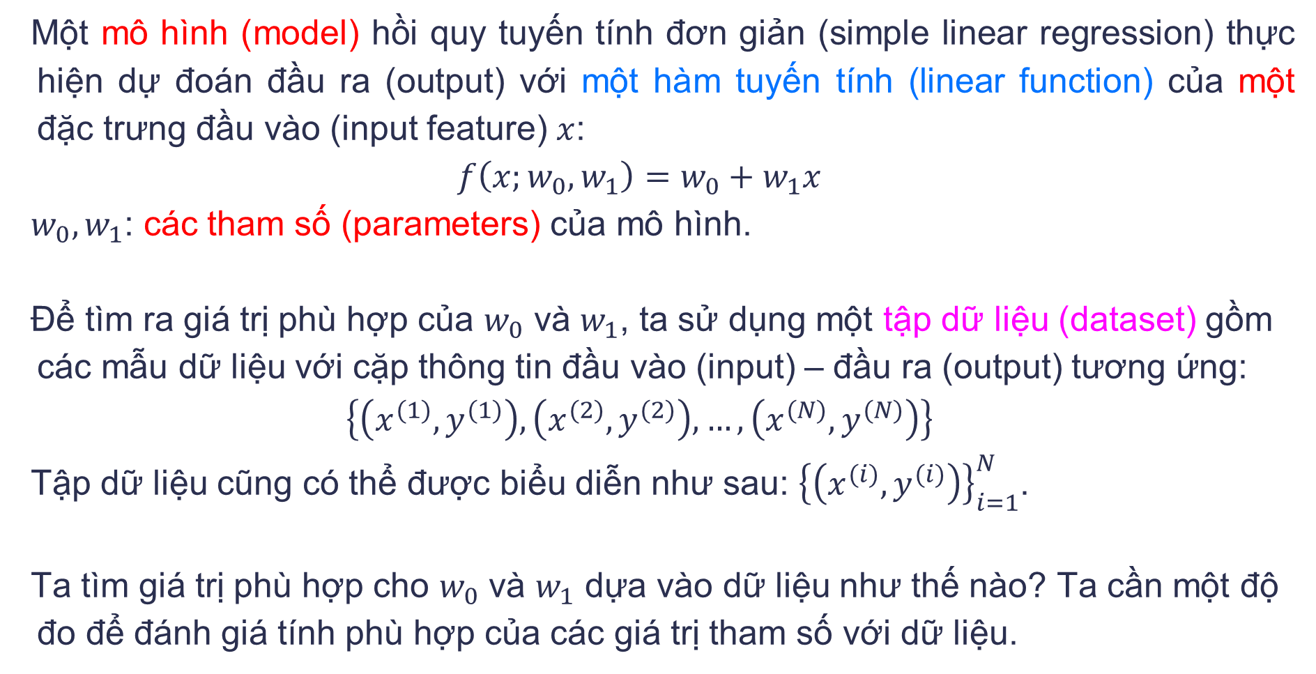
Hồi quy tuyến tính đơn giản – Mô hình (model)
Một mô hình (model) hồi quy tuyến tính đơn giản (simple linear regression) thực hiện dự đoán đầu ra (output) với một hàm tuyến tính (linear function) của một đặc trưng đầu vào (input feature) $x$:
$$f\left(x;w_{0},w_{1}\right)=w_{0}+w_{1}x$$
$w_{0},w_{1}$: các tham số (parameters) của mô hình.
Để tìm ra giá trị phù hợp của $w_{0}$ và $w_{1}$, ta sử dụng một tập dữ liệu (dataset) gồm các mẫu dữ liệu với cặp thông tin đầu vào (input) – đầu ra (output) tương ứng:
$$\left\{\left(x^{(1)},y^{(1)}\right),\left(x^{(2)},y^{(2)}\right),…,\left(x^{(N)},y^{(N)}\right)\right\}$$
Tập dữ liệu cũng có thể được biểu diễn như sau: ${\left\{\left(x^{(i)},y^{(i)}\right)\right\}}_{i=1}^{N}$.
Ta tìm giá trị phù hợp cho $w_{0}$ và $w_{1}$ dựa vào dữ liệu như thế nào? Ta cần một độ đo để đánh giá tính phù hợp của các giá trị tham số với dữ liệu.

Slide 5
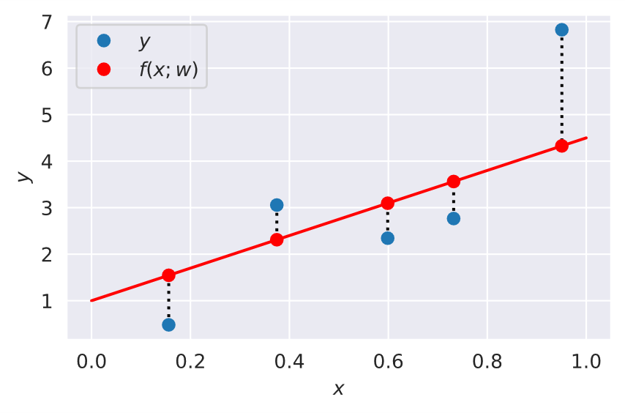
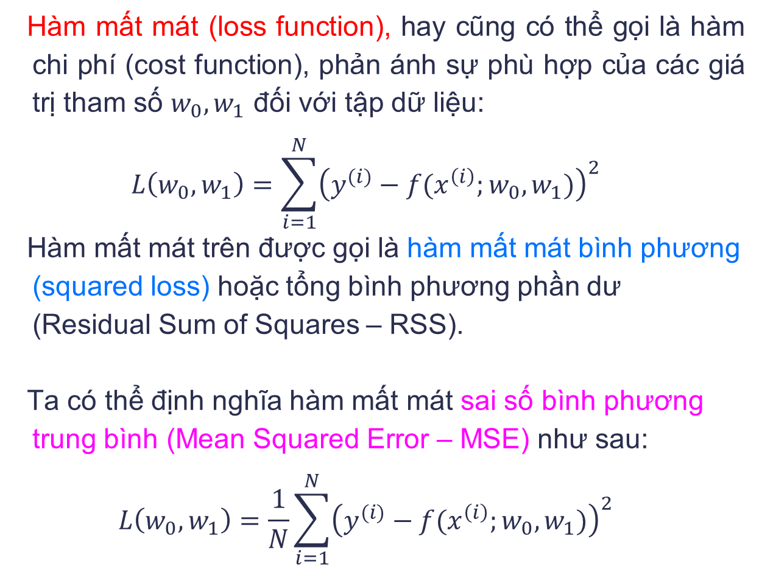
Hồi quy tuyến tính đơn giản – Hàm mất mát
Hàm mất mát (loss function), hay cũng có thể gọi là hàm chi phí (cost function), phản ánh sự phù hợp của các giá trị tham số $w_{0},w_{1}$ đối với tập dữ liệu:
$$L\left(w_{0},w_{1}\right)=\sum_{i=1}^{N}{{\left(y^{(i)}−f(x^{\left(i\right)};w_{0},w_{1})\right)}^{2}}$$
Hàm mất mát trên được gọi là hàm mất mát bình phương (squared loss) hoặc tổng bình phương phần dư (Residual Sum of Squares – RSS).
Ta có thể định nghĩa hàm mất mát sai số bình phương trung bình (Mean Squared Error – MSE) như sau:
$$L\left(w_{0},w_{1}\right)=\frac{1}{N}\sum_{i=1}^{N}{{\left(y^{(i)}−f(x^{\left(i\right)};w_{0},w_{1})\right)}^{2}}$$

Slide 6
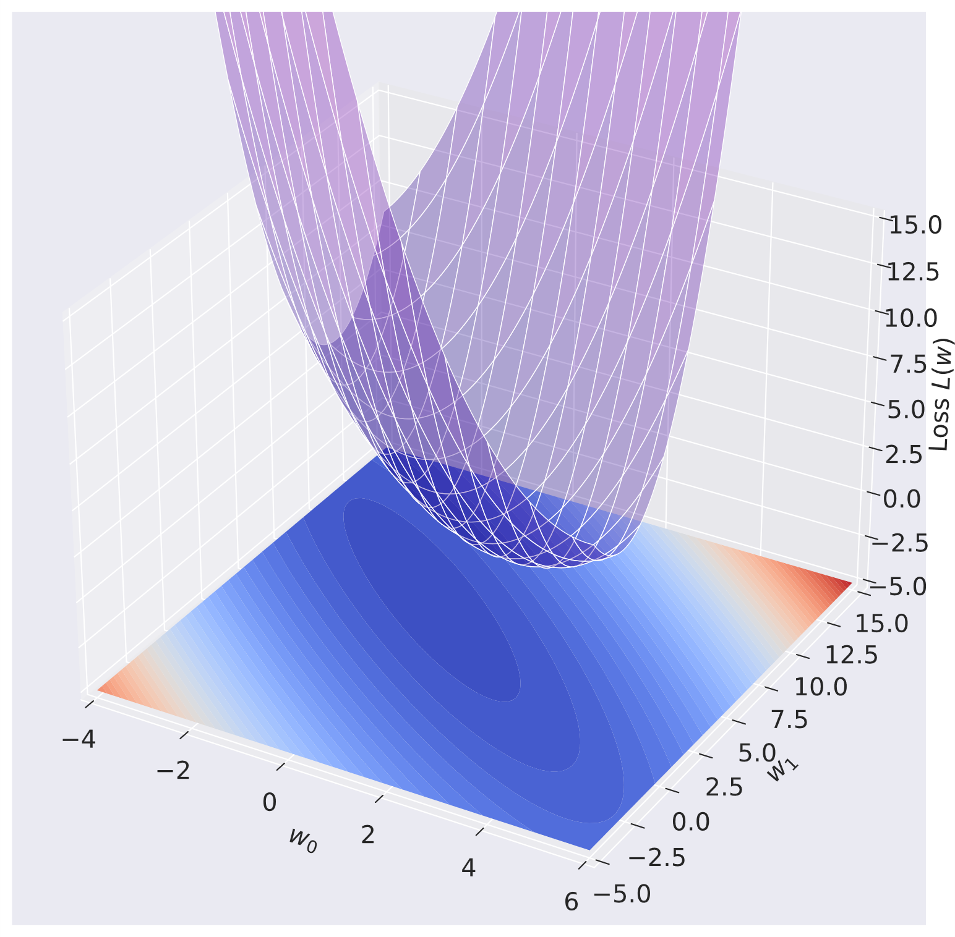
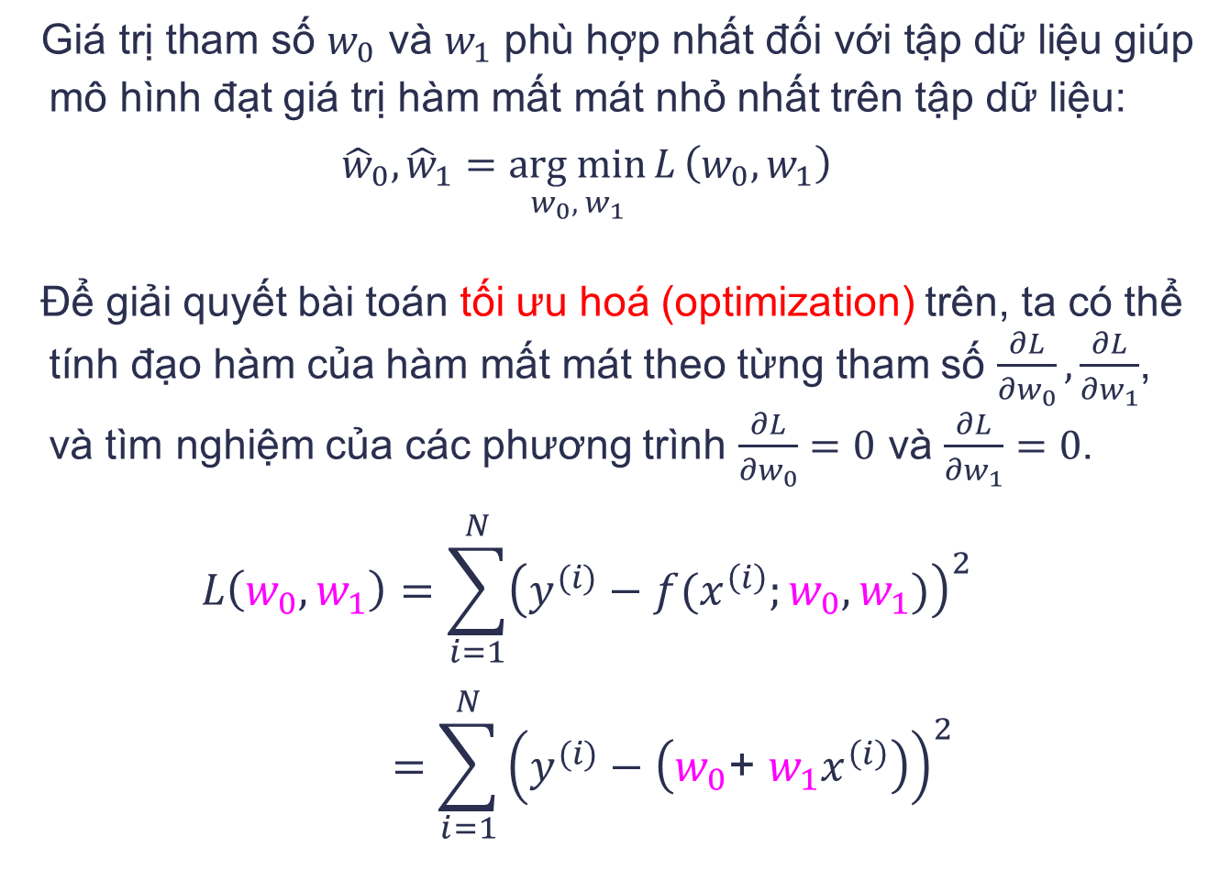
Hồi quy tuyến tính đơn giản – Tối ưu hóa
Giá trị tham số $w_{0}$ và $w_{1}$ phù hợp nhất đối với tập dữ liệu giúp mô hình đạt giá trị hàm mất mát nhỏ nhất trên tập dữ liệu:
$${\hat{w}}_{0},{\hat{w}}_{1}=\underset{w_{0},{ w}_{1}}{arg min}{L}\left(w_{0},w_{1}\right)$$
Để giải quyết bài toán tối ưu hoá (optimization) trên, ta có thể tính đạo hàm của hàm mất mát theo từng tham số $\frac{∂L}{{∂w}_{0}},\frac{∂L}{{∂w}_{1}}$, và tìm nghiệm của các phương trình $\frac{∂L}{{∂w}_{0}}=0$ và $\frac{∂L}{{∂w}_{1}}=0$.
$$L\left(w_{0},w_{1}\right)=\sum_{i=1}^{N}{{\left(y^{(i)}−f(x^{\left(i\right)};w_{0},w_{1})\right)}^{2}} \\ =\sum_{i=1}^{N}{{\left(y^{(i)}−\left(w_{0}\text{+ }w_{1}x^{\left(i\right)}\right)\right)}^{2}}$$

Slide 7
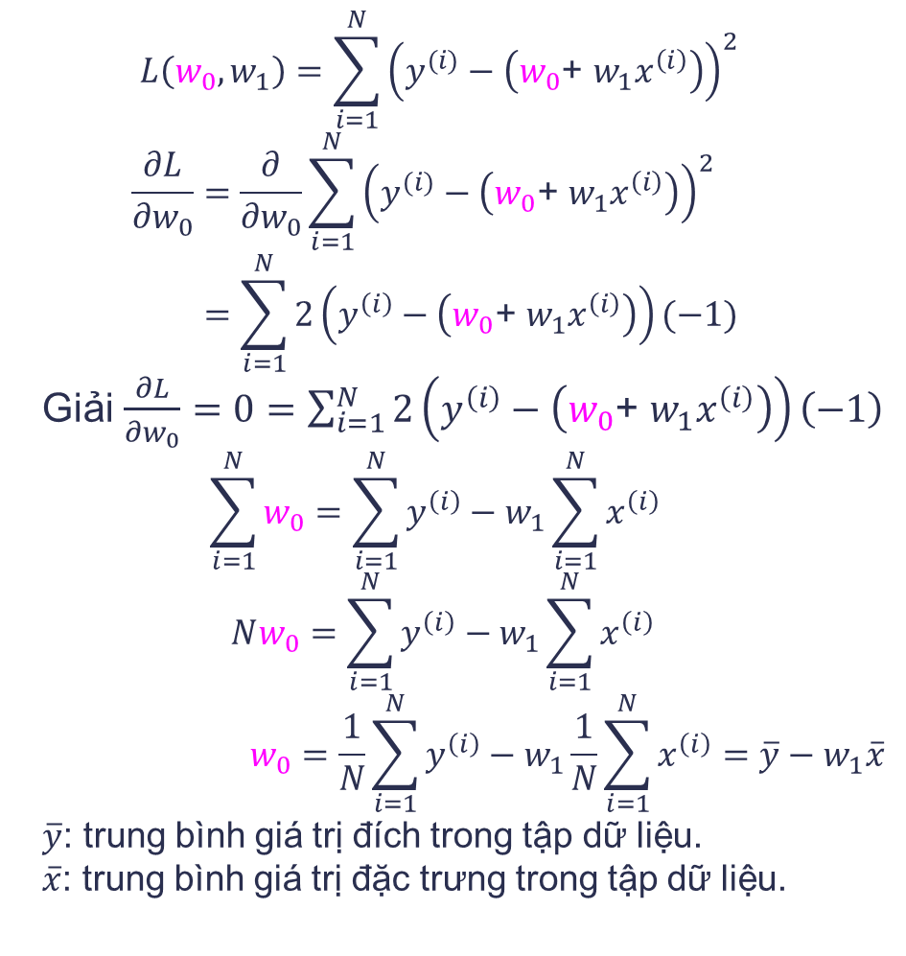
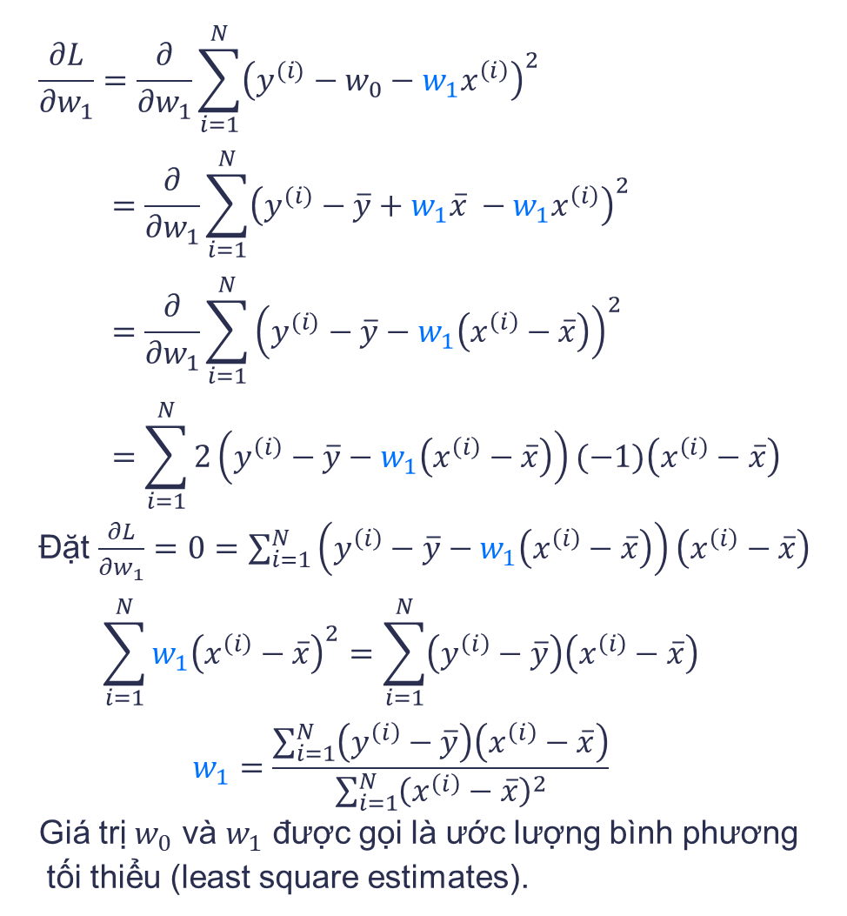
Hồi quy tuyến tính đơn giản – Tối ưu hóa
$$L\left(w_{0},w_{1}\right)=\sum_{i=1}^{N}{{\left(y^{(i)}−\left(w_{0}\text{+ }w_{1}x^{\left(i\right)}\right)\right)}^{2}}$$
$$\frac{∂L}{{∂w}_{0}}=\frac{∂}{{∂w}_{0}}\sum_{i=1}^{N}{{\left(y^{(i)}−\left(w_{0}\text{+ }w_{1}x^{\left(i\right)}\right)\right)}^{2}} \\ =\sum_{i=1}^{N}{2\left(y^{\left(i\right)}−\left(w_{0}\text{+ }w_{1}x^{\left(i\right)}\right)\right)(−1)}$$
Giải $\frac{∂L}{{∂w}_{0}}=0=\sum_{i=1}^{N}{2\left(y^{\left(i\right)}−\left(w_{0}\text{+ }w_{1}x^{\left(i\right)}\right)\right)\left(−1\right)}$
$$\sum_{i=1}^{N}{w_{0}}=\sum_{i=1}^{N}{y^{\left(i\right)}}−w_{1}\sum_{i=1}^{N}{x^{\left(i\right)}}$$
$$Nw_{0}=\sum_{i=1}^{N}{y^{\left(i\right)}}−w_{1}\sum_{i=1}^{N}{x^{\left(i\right)}}$$
$$w_{0}=\frac{1}{N}\sum_{i=1}^{N}{y^{\left(i\right)}}−w_{1}\frac{1}{N}\sum_{i=1}^{N}{x^{\left(i\right)}}=\overline{y}−w_{1}\overline{x}$$
$\overline{y}$: trung bình giá trị đích trong tập dữ liệu.
$\overline{x}$: trung bình giá trị đặc trưng trong tập dữ liệu.
$$\frac{∂L}{{∂w}_{1}}=\frac{∂}{{∂w}_{1}}\sum_{i=1}^{N}{{\left(y^{(i)}−w_{0}−w_{1}x^{\left(i\right)}\right)}^{2}} \\ =\frac{∂}{{∂w}_{1}}\sum_{i=1}^{N}{{\left(y^{(i)}−\overline{y}+w_{1}\overline{x} −w_{1}x^{\left(i\right)}\right)}^{2}} \\ =\frac{∂}{{∂w}_{1}}\sum_{i=1}^{N}{{\left(y^{(i)}−\overline{y}−w_{1}\left(x^{\left(i\right)}−\overline{x}\right)\right)}^{2}} \\ =\sum_{i=1}^{N}{2\left(y^{\left(i\right)}−\overline{y}−w_{1}\left(x^{\left(i\right)}−\overline{x}\right)\right)(−1)\left(x^{\left(i\right)}−\overline{x}\right)}$$
Đặt $\frac{∂L}{{∂w}_{1}}=0=\sum_{i=1}^{N}{\left(y^{\left(i\right)}−\overline{y}−w_{1}\left(x^{\left(i\right)}−\overline{x}\right)\right)\left(x^{\left(i\right)}−\overline{x}\right)}$
$$\sum_{i=1}^{N}{w_{1}{\left(x^{\left(i\right)}−\overline{x}\right)}^{2}}=\sum_{i=1}^{N}{\left(y^{\left(i\right)}−\overline{y}\right)\left(x^{\left(i\right)}−\overline{x}\right)}$$
$$w_{1}=\frac{\sum_{i=1}^{N}{\left(y^{\left(i\right)}−\overline{y}\right)\left(x^{\left(i\right)}−\overline{x}\right)}}{\sum_{i=1}^{N}{{\left(x^{\left(i\right)}−\overline{x}\right)}^{2}}}$$
Giá trị $w_{0}$ và $w_{1}$ được gọi là ước lượng bình phương tối thiểu (least square estimates).

Slide 8
HỒI QUY TUYẾN TÍNH ĐA BIẾN
MULTIPLE LINEAR REGRESSION

Slide 9
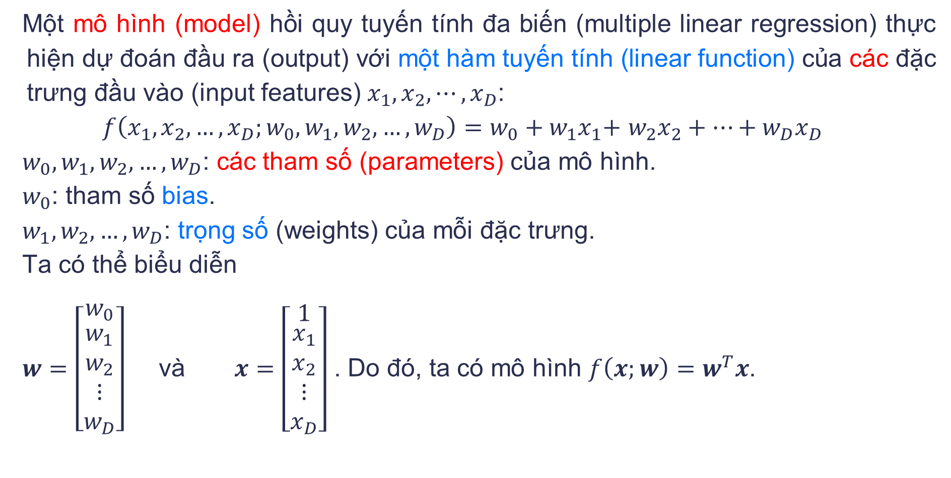
Hồi quy tuyến tính đa biến – Mô hình (model)
Một mô hình (model) hồi quy tuyến tính đa biến (multiple linear regression) thực hiện dự đoán đầu ra (output) với một hàm tuyến tính (linear function) của các đặc trưng đầu vào (input features) $x_{1},x_{2},⋯,x_{D}$:
$$f\left(x_{1},x_{2},…,x_{D};w_{0},w_{1},w_{2},…,w_{D}\right)=w_{0}+w_{1}x_{1}\text{+} w_{2}x_{2}+…+w_{D}x_{D}$$
$w_{0},w_{1},w_{2},…,w_{D}$: các tham số (parameters) của mô hình.
$w_{0}$: tham số bias.
$w_{1},w_{2},…,w_{D}$: trọng số (weights) của mỗi đặc trưng.
Ta có thể biểu diễn
$w=\left[\begin{matrix}w_{0} \\ \begin{aligned}w_{1} \\ w_{2} \\ ⋮ \\ w_{D}\end{aligned}\end{matrix}\right]$ và $x=\left[\begin{matrix}1 \\ \begin{aligned}x_{1} \\ x_{2} \\ ⋮ \\ x_{D}\end{aligned}\end{matrix}\right]$ . Do đó, ta có mô hình $f\left(x;w\right)=w^{T}x$.

Slide 10
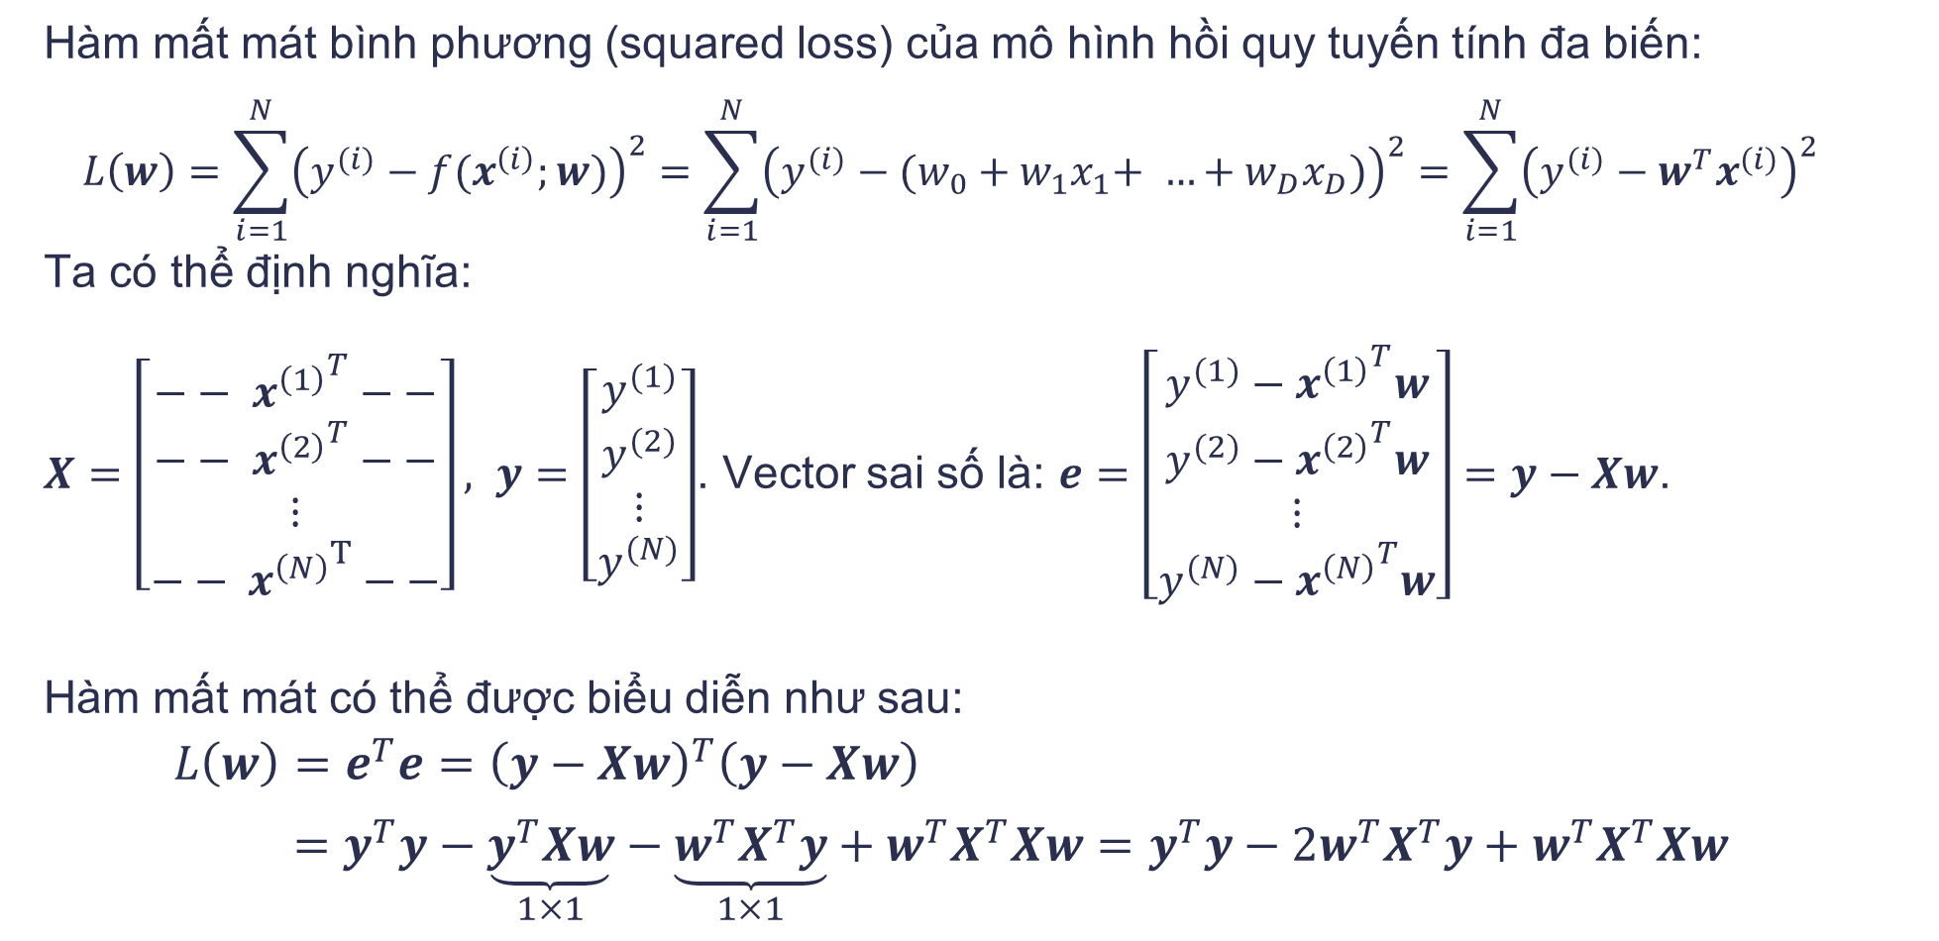
Hồi quy tuyến tính đa biến – Hàm mất mát
Hàm mất mát bình phương (squared loss) của mô hình hồi quy tuyến tính đa biến:
$$L\left(w\right)=\sum_{i=1}^{N}{{\left(y^{(i)}−f(x^{\left(i\right)};w)\right)}^{2}}=\sum_{i=1}^{N}{{\left(y^{(i)}−(w_{0}+w_{1}x_{1}\text{+} …+w_{D}x_{D})\right)}^{2}=\sum_{i=1}^{N}{{\left(y^{(i)}−w^{T}x^{(i)}\right)}^{2}}}$$
Ta có thể định nghĩa:
$X=\left[\begin{aligned}−− {x^{\left(1\right)}}^{T}−− \\ −− {x^{\left(2\right)}}^{T}−− \\ ⋮ \\ −− {x^{\left(N\right)}}^{Τ}−−\end{aligned}\right], y=\left[\begin{aligned}\begin{matrix}y^{(1)} \\ y^{(2)}\end{matrix} \\ \begin{matrix}⋮ \\ y^{(N)}\end{matrix}\end{aligned}\right]$. Vector sai số là: $e=\left[\begin{aligned}\begin{matrix}y^{(1)}−{x^{\left(1\right)}}^{T}w \\ y^{(2)}−{x^{\left(2\right)}}^{T}w\end{matrix} \\ \begin{matrix}⋮ \\ y^{(N)}−{x^{\left(N\right)}}^{T}w\end{matrix}\end{aligned}\right]=y−Xw$.
Hàm mất mát có thể được biểu diễn như sau:
$$L\left(w\right)=e^{T}e={\left(y−Xw\right)}^{T}\left(y−Xw\right) \\ =y^{T}y−\underset{1×1}{\underbrace{y^{T}Xw}}−\underset{1×1}{\underbrace{w^{T}X^{T}y}}+w^{T}X^{T}Xw=y^{T}y−2w^{T}X^{T}y+w^{T}X^{T}Xw$$

Slide 11
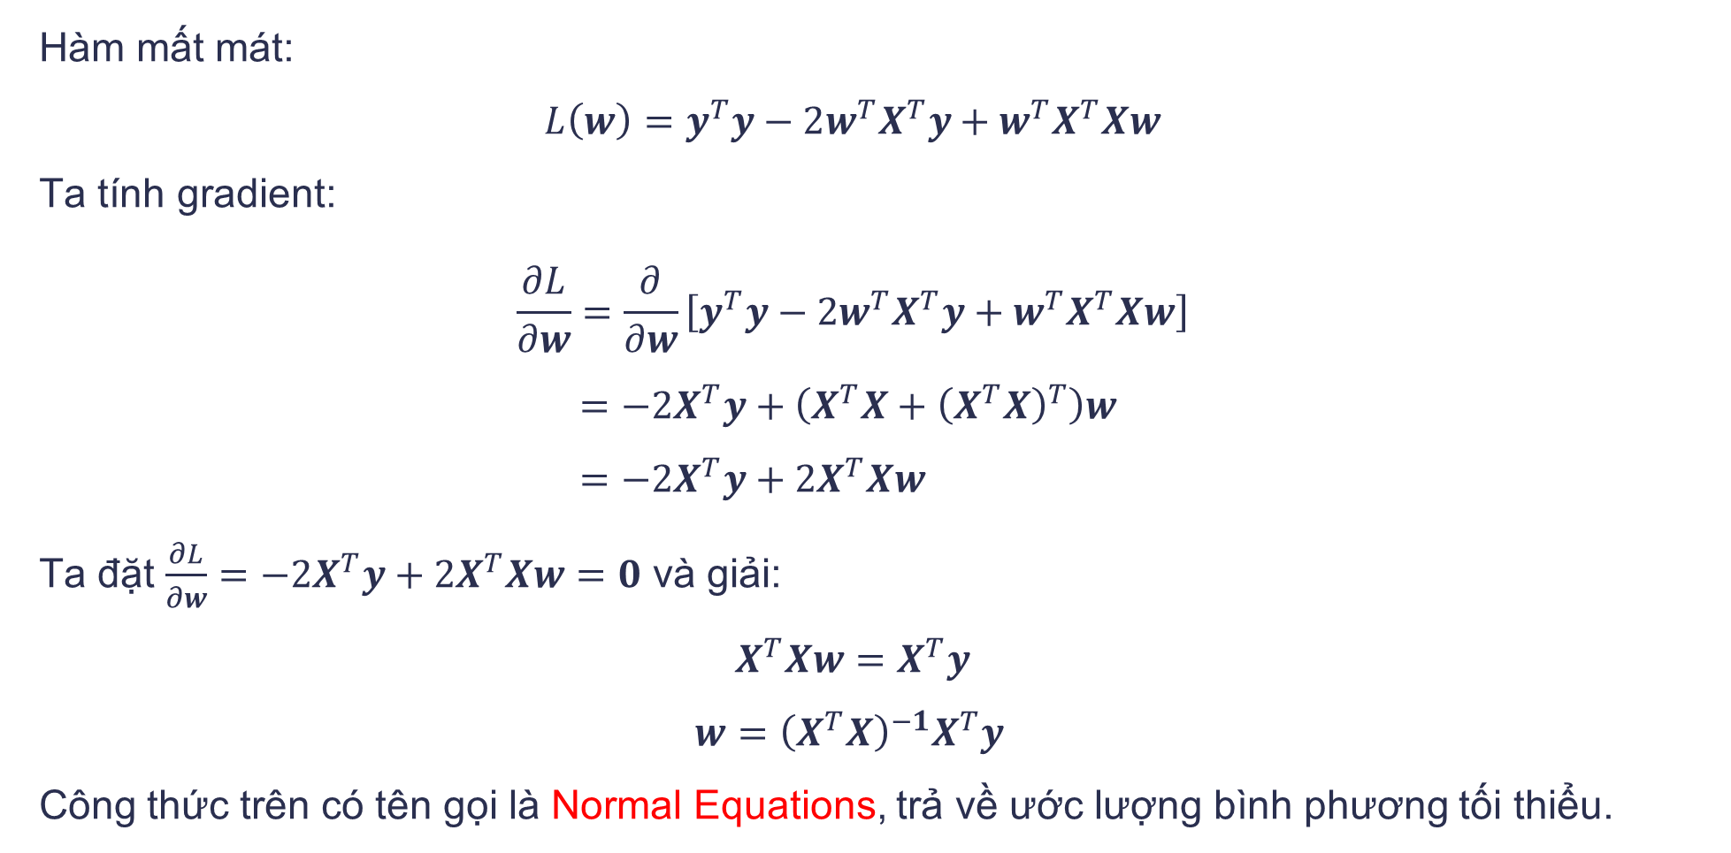

Hồi quy tuyến tính đa biến – Tối ưu hóa
Hàm mất mát:
$$L\left(w\right)=y^{T}y−2w^{T}X^{T}y+w^{T}X^{T}Xw$$
Ta tính gradient:
$$\frac{∂L}{∂w}=\frac{∂}{∂w}\left[y^{T}y−2w^{T}X^{T}y+w^{T}X^{T}Xw\right] \\ =−2X^{T}y+\left(X^{T}X+{\left(X^{T}X\right)}^{T}\right)w \\ =−2X^{T}y+2X^{T}Xw$$
Ta đặt $\frac{∂L}{∂w}=−2X^{T}y+2X^{T}Xw=0$ và giải:
$$X^{T}Xw=X^{T}y$$
$$w={\left(X^{T}X\right)}^{−1}X^{T}y$$
Công thức trên có tên gọi là Normal Equations, trả về ước lượng bình phương tối thiểu.
Ta sử dụng các công thức sau:
$$\frac{∂x^{T}a}{∂x}=a$$
$$\frac{∂x^{T}Ax}{∂x}=\left({A+A}^{T}\right)x$$

Slide 12
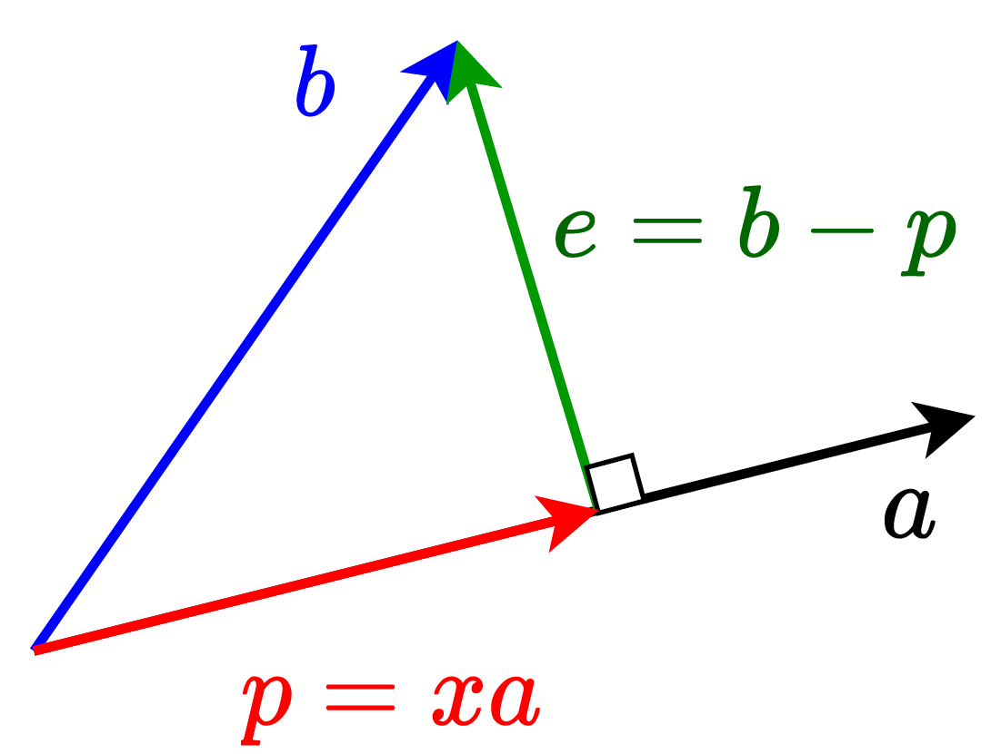
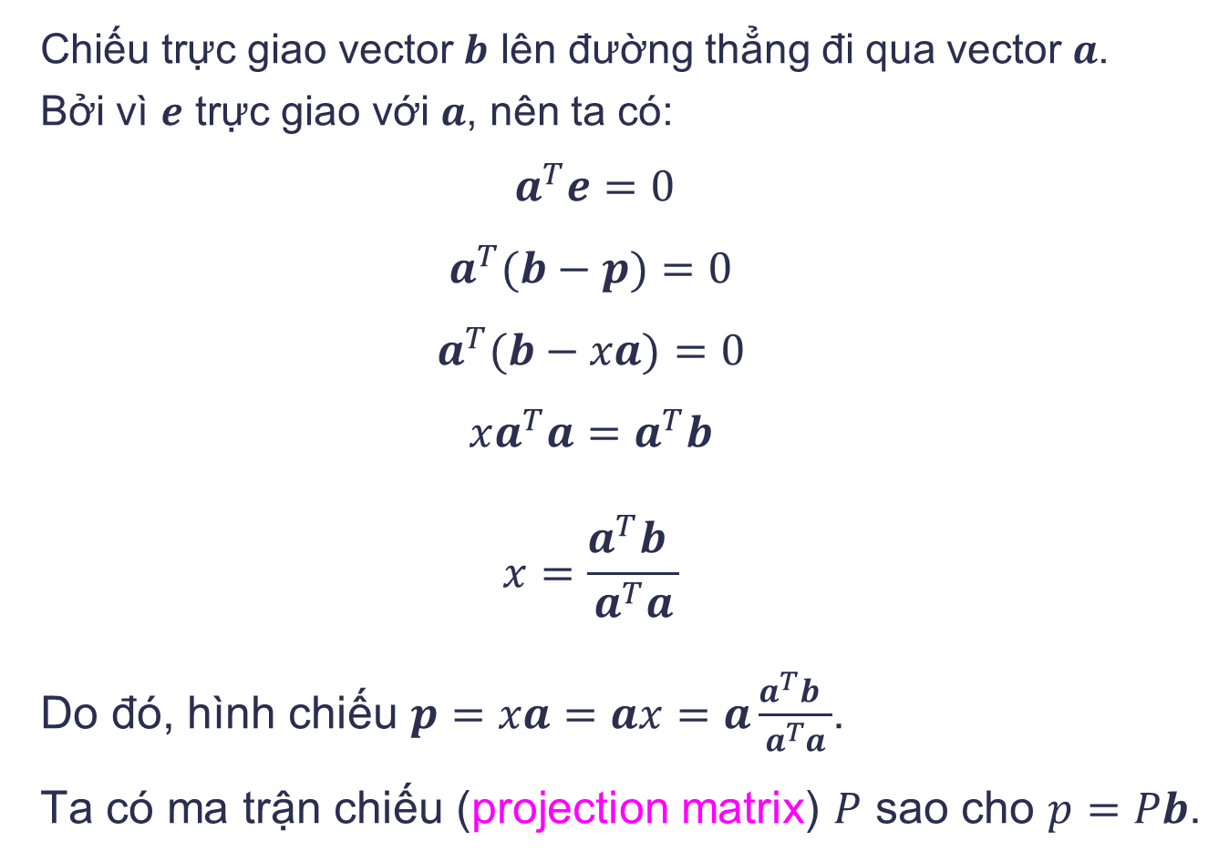
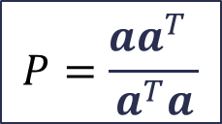
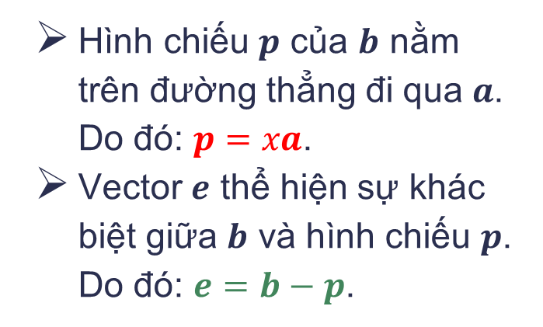
Hồi quy tuyến tính – Hình học
Chiếu trực giao vector $b$ lên đường thẳng đi qua vector $a$.
Bởi vì $e$ trực giao với $a$, nên ta có:
$$a^{T}e=0$$
$$a^{T}(b−p)=0$$
$$a^{T}(b−xa)=0$$
$$xa^{T}a=a^{T}b$$
$$x=\frac{a^{T}b }{a^{T}a}$$
Do đó, hình chiếu $p=xa=ax=a\frac{a^{T}b }{a^{T}a}$.
Ta có ma trận chiếu (projection matrix) $P$ sao cho $p=Pb$.
Hình chiếu $p$ của $b$ nằm trên đường thẳng đi qua $a$. Do đó: $p=xa$.
Vector $e$ thể hiện sự khác biệt giữa $b$ và hình chiếu $p$. Do đó: $e=b−p$.
$$P=\frac{aa^{T} }{a^{T}a}$$

Slide 13
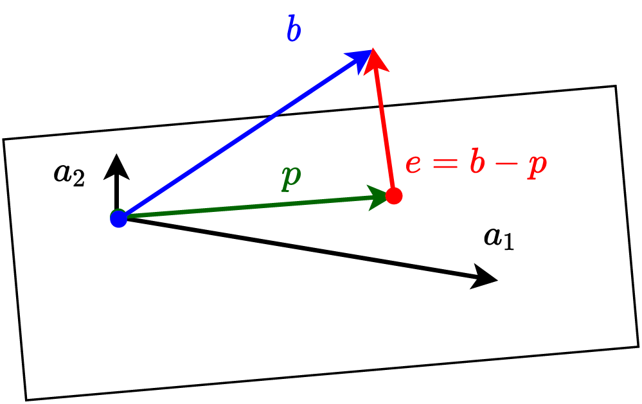
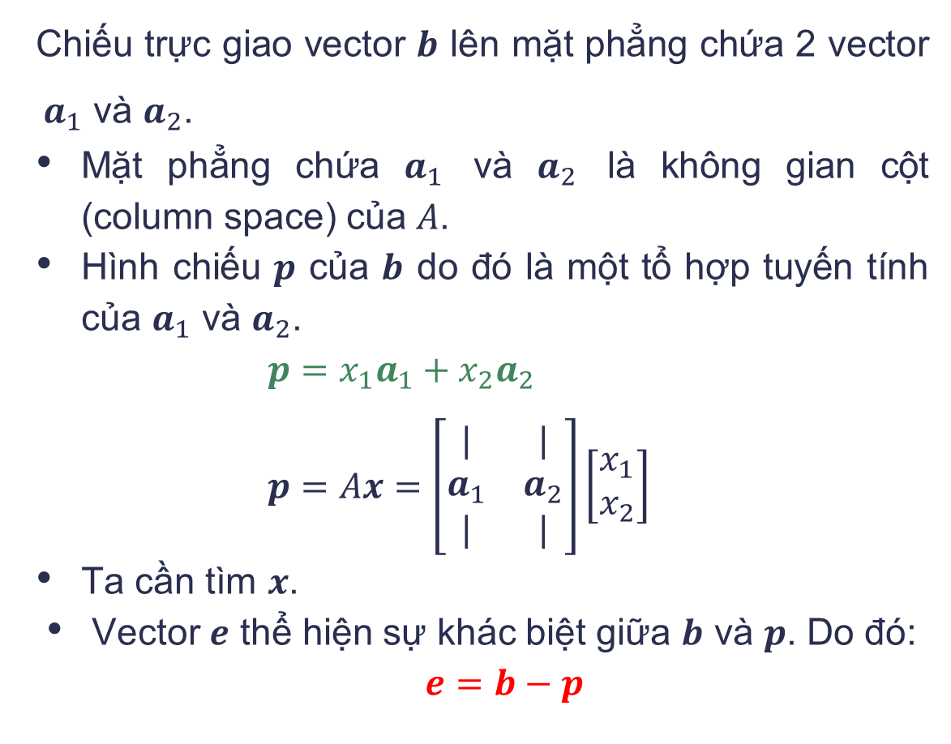
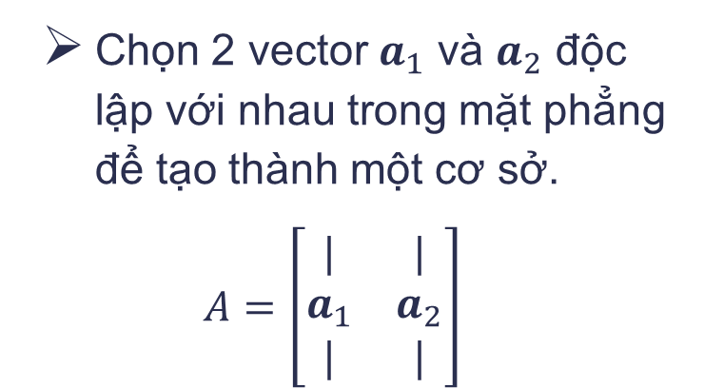
Hồi quy tuyến tính – Hình học
Chiếu trực giao vector $b$ lên mặt phẳng chứa 2 vector $a_{1}$ và $a_{2}$.
Mặt phẳng chứa $a_{1}$ và $a_{2}$ là không gian cột (column space) của $A$.
Hình chiếu $p$ của $b$ do đó là một tổ hợp tuyến tính của $a_{1}$ và $a_{2}$.
$$p=x_{1}a_{1}+x_{2}a_{2} \\ p=Ax=\left[\begin{matrix}| & | \\ a_{1} & a_{2} \\ | & |\end{matrix}\right]\left[\begin{aligned}x_{1} \\ x_{2}\end{aligned}\right]$$
Ta cần tìm $x$.
Vector $e$ thể hiện sự khác biệt giữa $b$ và $p$. Do đó: $e=b−p$
Chọn 2 vector $a_{1}$ và $a_{2}$ độc lập với nhau trong mặt phẳng để tạo thành một cơ sở.
$$A=\left[\begin{matrix}| & | \\ a_{1} & a_{2} \\ | & |\end{matrix}\right]$$

Slide 14
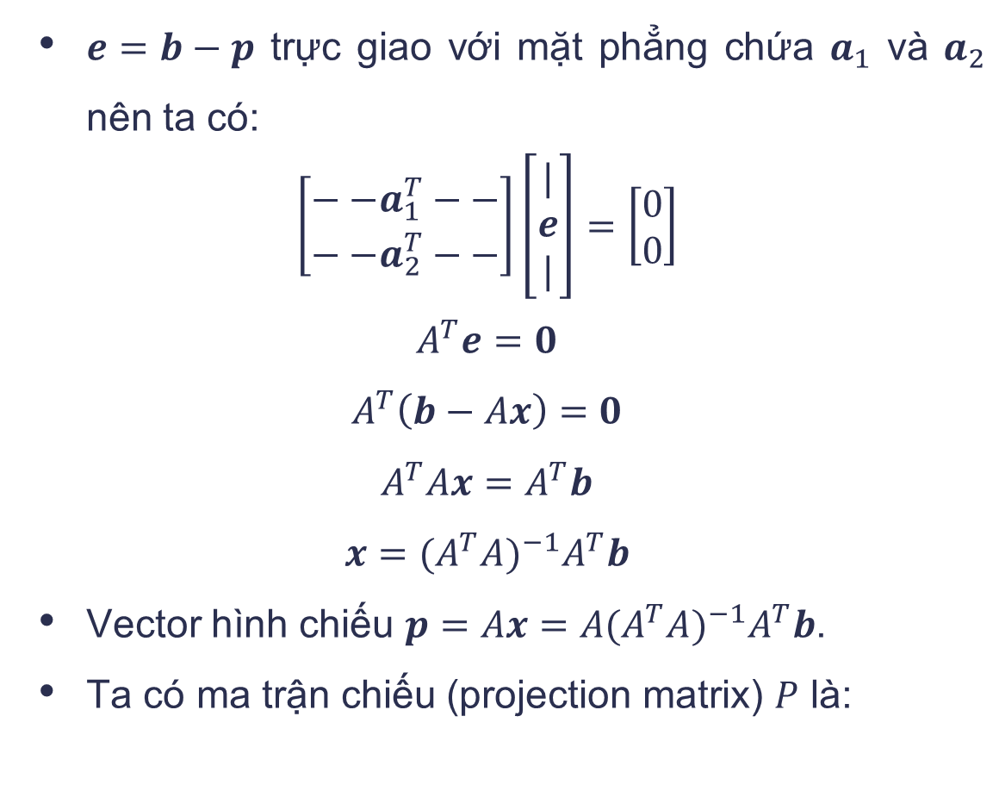
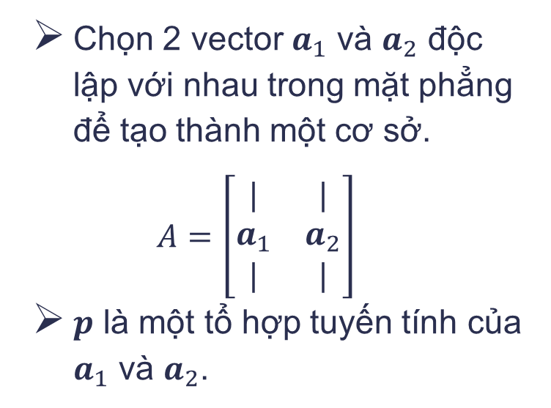
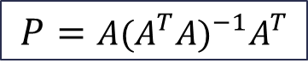
Hồi quy tuyến tính – Hình học
$e=b−p$ trực giao với mặt phẳng chứa $a_{1}$ và $a_{2}$ nên ta có:
$$\left[\begin{aligned}{−−a}_{1}^{T}−− \\ {−−a}_{2}^{T}−−\end{aligned}\right]\left[\begin{aligned}| \\ e \\ |\end{aligned}\right]=\left[\begin{aligned}0 \\ 0\end{aligned}\right]$$
$$A^{T}e=0$$
$$A^{T}\left(b−Ax\right)=0$$
$$A^{T}Ax=A^{T}b$$
$$x={(A^{T}A)}^{−1}A^{T}b$$
Vector hình chiếu $p=Ax=A{(A^{T}A)}^{−1}A^{T}b$.
Ta có ma trận chiếu (projection matrix) $P$ là:
Chọn 2 vector $a_{1}$ và $a_{2}$ độc lập với nhau trong mặt phẳng để tạo thành một cơ sở.
$$A=\left[\begin{matrix}| & | \\ a_{1} & a_{2} \\ | & |\end{matrix}\right]$$
$p$ là một tổ hợp tuyến tính của $a_{1}$ và $a_{2}$.
$$P=A{(A^{T}A)}^{−1}A^{T}$$

Slide 15
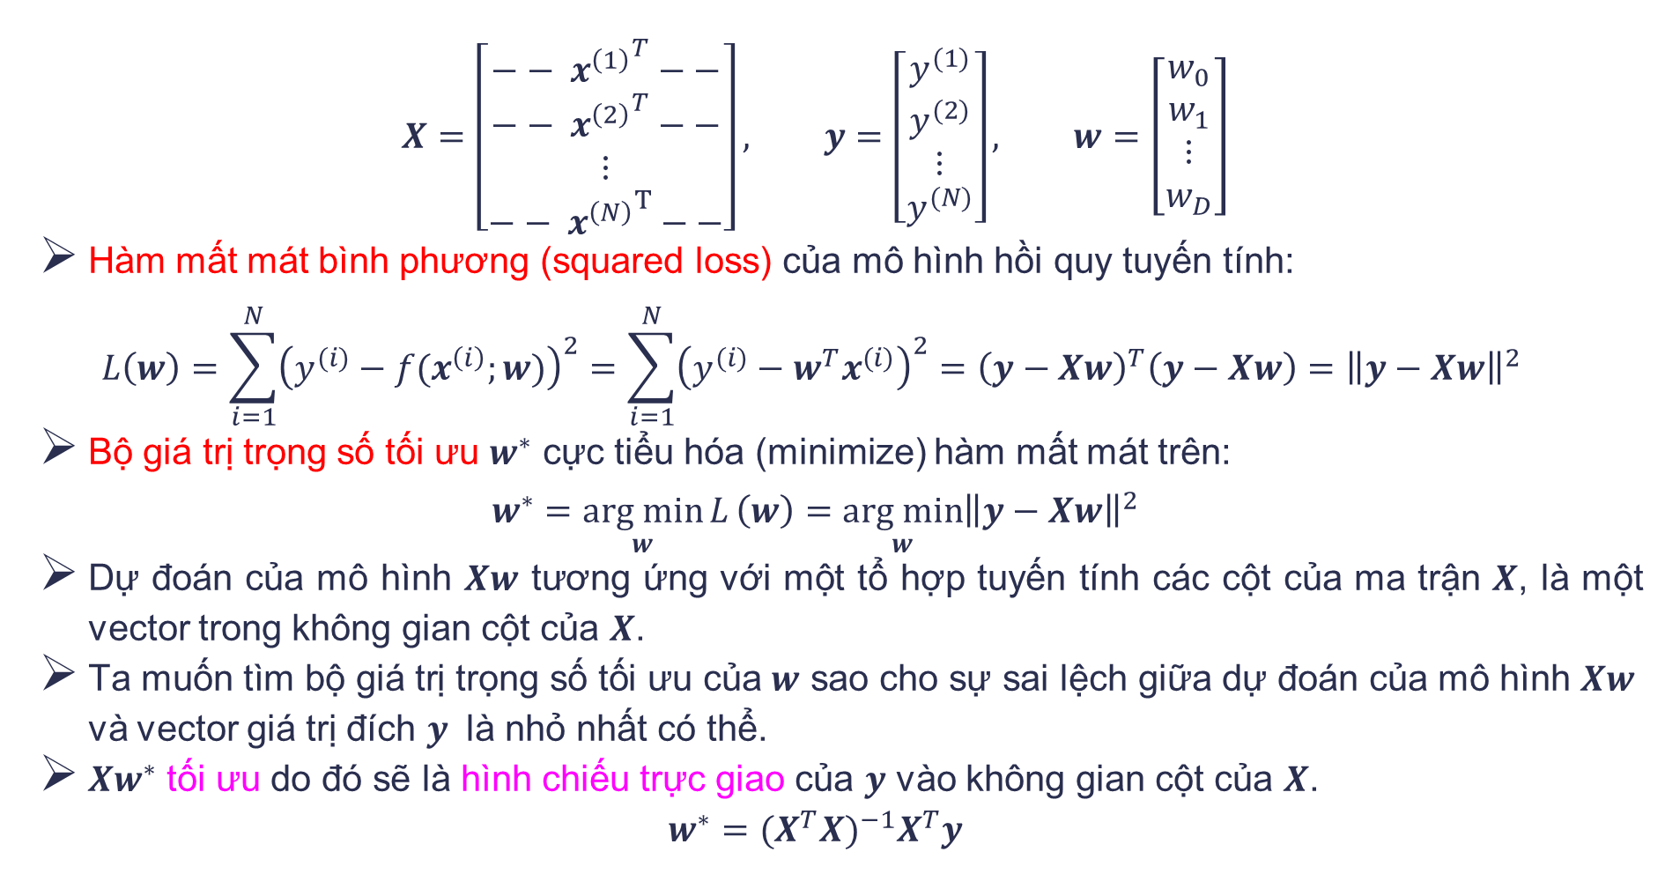
Hồi quy tuyến tính – Hình học
$$X=\left[\begin{aligned}−− {x^{\left(1\right)}}^{T}−− \\ −− {x^{\left(2\right)}}^{T}−− \\ ⋮ \\ −− {x^{\left(N\right)}}^{Τ}−−\end{aligned}\right], y=\left[\begin{aligned}\begin{matrix}y^{(1)} \\ y^{(2)}\end{matrix} \\ \begin{matrix}⋮ \\ y^{(N)}\end{matrix}\end{aligned}\right], w=\left[\begin{aligned}\begin{matrix}w_{0} \\ w_{1}\end{matrix} \\ \begin{matrix}⋮ \\ w_{D}\end{matrix}\end{aligned}\right]$$
Hàm mất mát bình phương (squared loss) của mô hình hồi quy tuyến tính:
$$L\left(w\right)=\sum_{i=1}^{N}{{\left(y^{(i)}−f(x^{\left(i\right)};w)\right)}^{2}}=\sum_{i=1}^{N}{{\left(y^{(i)}−w^{T}x^{(i)}\right)}^{2}}={\left(y−Xw\right)}^{T}\left(y−Xw\right)={\left\|y−Xw\right\|}^{2}$$
Bộ giá trị trọng số tối ưu $w^{∗}$ cực tiểu hóa (minimize) hàm mất mát trên:
$$w^{∗}=\underset{w}{arg min}{L}\left(w\right)=\underset{w}{arg min}{{\left\|y−Xw\right\|}^{2}}$$
Dự đoán của mô hình $Xw$ tương ứng với một tổ hợp tuyến tính các cột của ma trận $X$, là một vector trong không gian cột của $X$.
Ta muốn tìm bộ giá trị trọng số tối ưu của $w$ sao cho sự sai lệch giữa dự đoán của mô hình $Xw$ và vector giá trị đích $y$ là nhỏ nhất có thể.
$Xw^{∗}$ tối ưu do đó sẽ là hình chiếu trực giao của $y$ vào không gian cột của $X$.
$$w^{∗}={(X^{T}X)}^{−1}X^{T}y$$

Slide 16
HỒI QUY ĐA THỨC
POLYNOMIAL REGRESSION

Slide 17
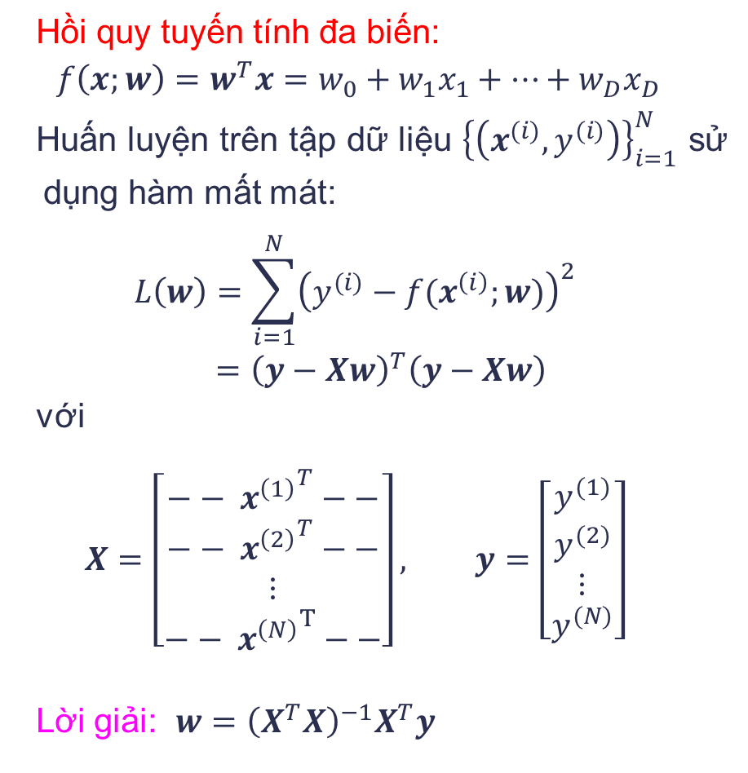
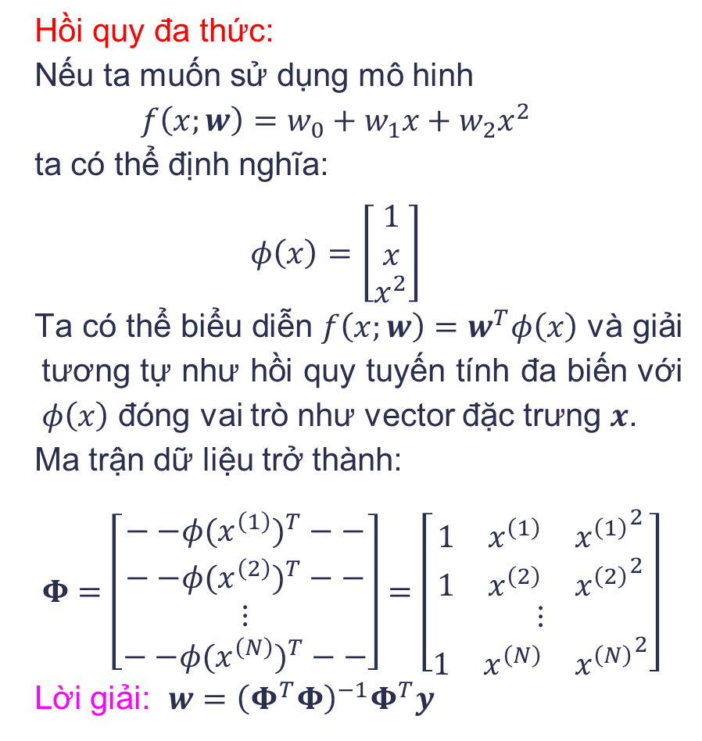
Hồi quy đa thức
Hồi quy tuyến tính đa biến:
$$f\left(x;w\right)=w^{T}x=w_{0}+w_{1}x_{1}+…+w_{D}x_{D}$$
Huấn luyện trên tập dữ liệu ${\left\{\left(x^{(i)},y^{(i)}\right)\right\}}_{i=1}^{N}$ sử dụng hàm mất mát:
$$L\left(w\right)=\sum_{i=1}^{N}{{\left(y^{(i)}−f(x^{\left(i\right)};w)\right)}^{2}} \\ ={\left(y−Xw\right)}^{T}\left(y−Xw\right)$$
với
$$X=\left[\begin{aligned}−− {x^{\left(1\right)}}^{T}−− \\ −− {x^{\left(2\right)}}^{T}−− \\ ⋮ \\ −− {x^{\left(N\right)}}^{Τ}−−\end{aligned}\right], y=\left[\begin{aligned}\begin{matrix}y^{(1)} \\ y^{(2)}\end{matrix} \\ \begin{matrix}⋮ \\ y^{(N)}\end{matrix}\end{aligned}\right]$$
Lời giải: $w={\left(X^{T}X\right)}^{−1}X^{T}y$
Hồi quy đa thức:
Nếu ta muốn sử dụng mô hinh
$$f\left(x;w\right)=w_{0}+w_{1}x+w_{2}x^{2}$$
ta có thể định nghĩa:
$$φ\left(x\right)=\left[\begin{aligned}\begin{aligned}1 \\ x\end{aligned} \\ x^{2}\end{aligned}\right]$$
Ta có thể biểu diễn $f\left(x;w\right)=w^{T}φ\left(x\right)$ và giải tương tự như hồi quy tuyến tính đa biến với $φ\left(x\right)$ đóng vai trò như vector đặc trưng $x$.
Ma trận dữ liệu trở thành:
$$Φ=\left[\begin{aligned}−−φ({x^{\left(1\right)})}^{T}−− \\ −−φ({x^{\left(2\right)})}^{T}−− \\ ⋮ \\ −−φ({x^{\left(N\right)})}^{T}−−\end{aligned}\right]=\left[\begin{aligned}\begin{matrix}1 & x^{\left(1\right)} & {x^{\left(1\right)}}^{2}\end{matrix} \\ \begin{matrix}1 & x^{\left(2\right)} & {x^{\left(2\right)}}^{2}\end{matrix} \\ ⋮ \\ \begin{matrix}1 & x^{\left(N\right)} & {x^{\left(N\right)}}^{2}\end{matrix}\end{aligned}\right]$$
Lời giải: $w={\left(Φ^{T}Φ\right)}^{−1}Φ^{T}y$

Slide 18
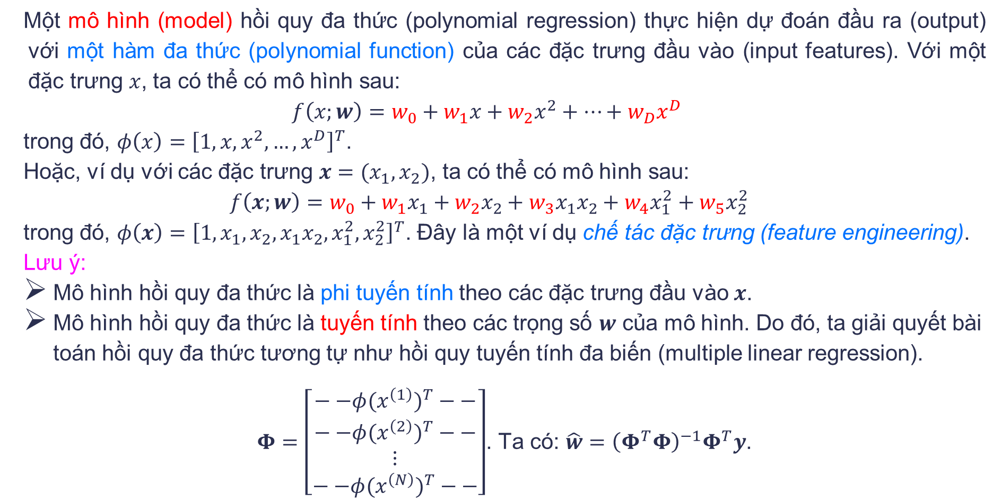
Hồi quy đa thức
Một mô hình (model) hồi quy đa thức (polynomial regression) thực hiện dự đoán đầu ra (output) với một hàm đa thức (polynomial function) của các đặc trưng đầu vào (input features). Với một đặc trưng $x$, ta có thể có mô hình sau:
$$f\left(x;w\right)=w_{0}+w_{1}x+w_{2}x^{2}+…+w_{D}x^{D}$$
trong đó, $φ\left(x\right)={\left[1,x,x^{2},…,x^{D}\right]}^{T}$.
Hoặc, ví dụ với các đặc trưng ${x=(x}_{1},x_{2})$, ta có thể có mô hình sau:
$$f\left(x;w\right)=w_{0}+w_{1}x_{1}+w_{2}x_{2}+w_{3}{x_{1}x}_{2}+w_{4}x_{1}^{2}+w_{5}x_{2}^{2}$$
trong đó, $φ\left(x\right)={\left[1,x_{1},x_{2},{x_{1}x}_{2},x_{1}^{2},x_{2}^{2}\right]}^{T}$. Đây là một ví dụ chế tác đặc trưng (feature engineering).
Lưu ý:
Mô hình hồi quy đa thức là phi tuyến tính theo các đặc trưng đầu vào $x$.
Mô hình hồi quy đa thức là tuyến tính theo các trọng số $w$ của mô hình. Do đó, ta giải quyết bài toán hồi quy đa thức tương tự như hồi quy tuyến tính đa biến (multiple linear regression).
$Φ=\left[\begin{aligned}−−φ({x^{\left(1\right)})}^{T}−− \\ −−φ({x^{\left(2\right)})}^{T}−− \\ ⋮ \\ −−φ({x^{\left(N\right)})}^{T}−−\end{aligned}\right]$. Ta có: $\hat{w}={\left(Φ^{T}Φ\right)}^{−1}Φ^{T}y$.

Slide 19
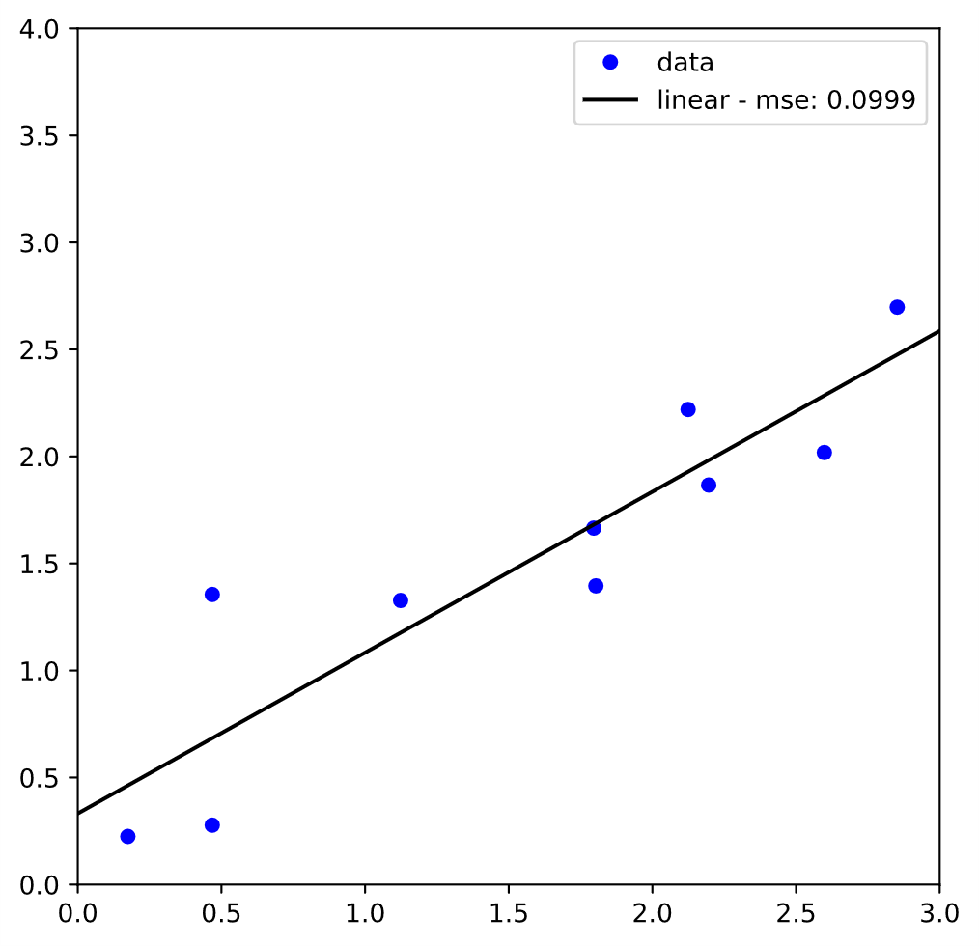
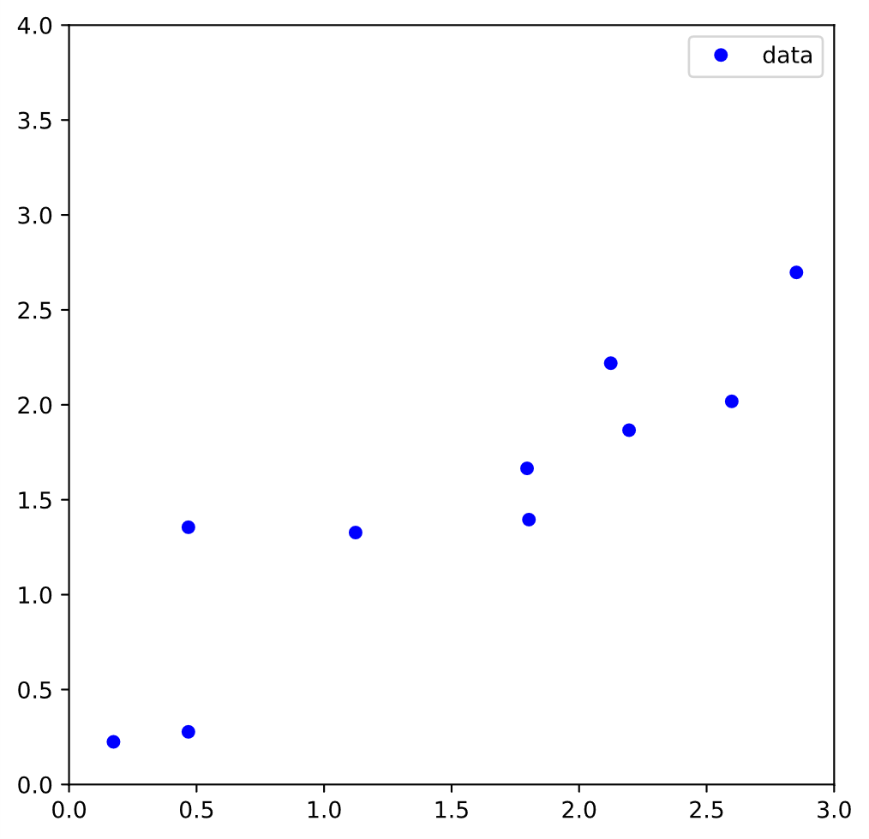
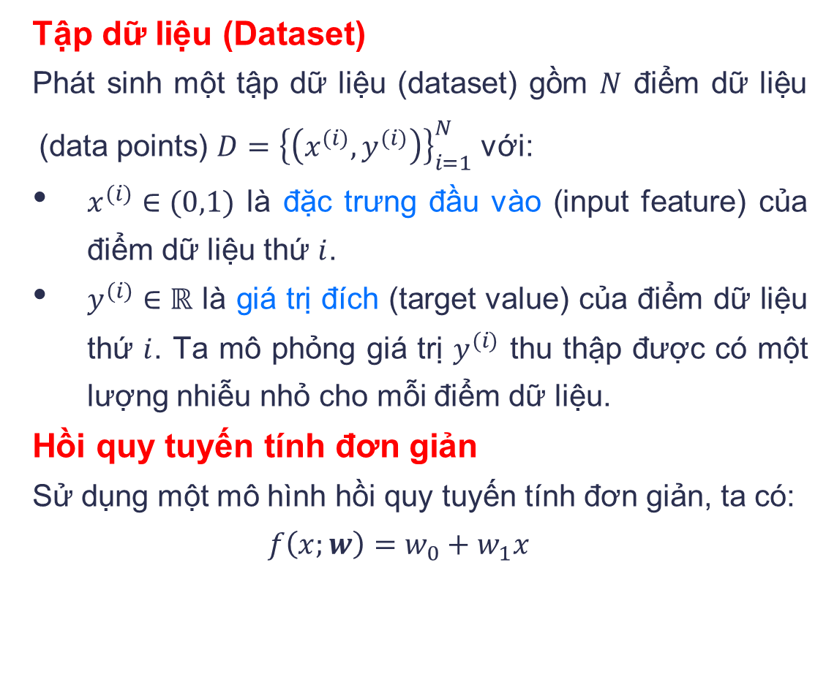
Hồi quy đa thức – Ví dụ
Tập dữ liệu (Dataset)
Phát sinh một tập dữ liệu (dataset) gồm $N$ điểm dữ liệu (data points) ${D=\left\{\left(x^{(i)},y^{(i)}\right)\right\}}_{i=1}^{N}$ với:
$x^{(i)}∈(0,1)$ là đặc trưng đầu vào (input feature) của điểm dữ liệu thứ $i$.
$y^{(i)}∈ℝ$ là giá trị đích (target value) của điểm dữ liệu thứ $i$. Ta mô phỏng giá trị $y^{(i)}$ thu thập được có một lượng nhiễu nhỏ cho mỗi điểm dữ liệu.
Hồi quy tuyến tính đơn giản
Sử dụng một mô hình hồi quy tuyến tính đơn giản, ta có:
$$f\left(x;w\right)=w_{0}+w_{1}x$$
from sklearn.linear_model import LinearRegression
np.random.seed(42)
N = 10
X_train = 3.0*np.random.rand(N, 1)
y_train = 1.0 + 0.5*X_train + np.random.randn(N,1)/2.0
lin_reg = LinearRegression()
lin_reg.fit(X_train,y_train)

Slide 20
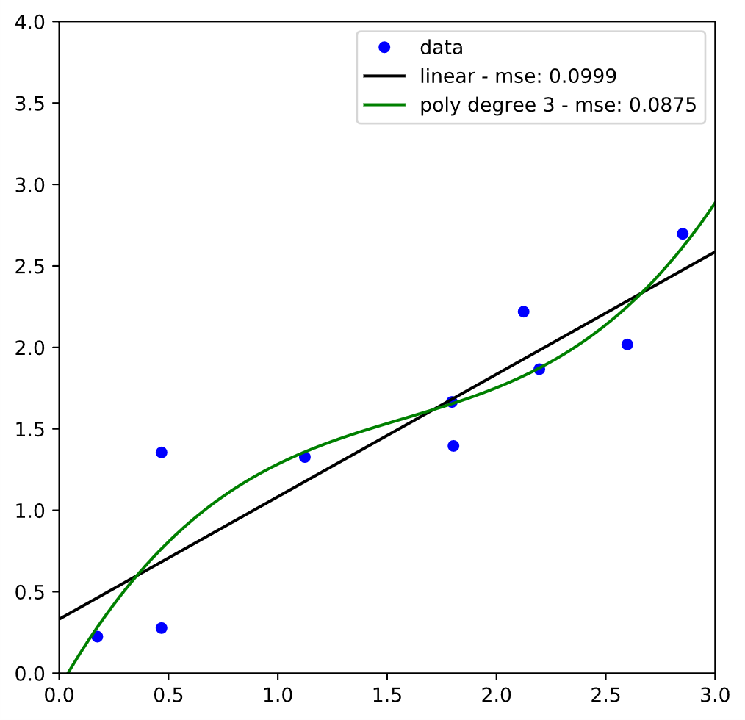
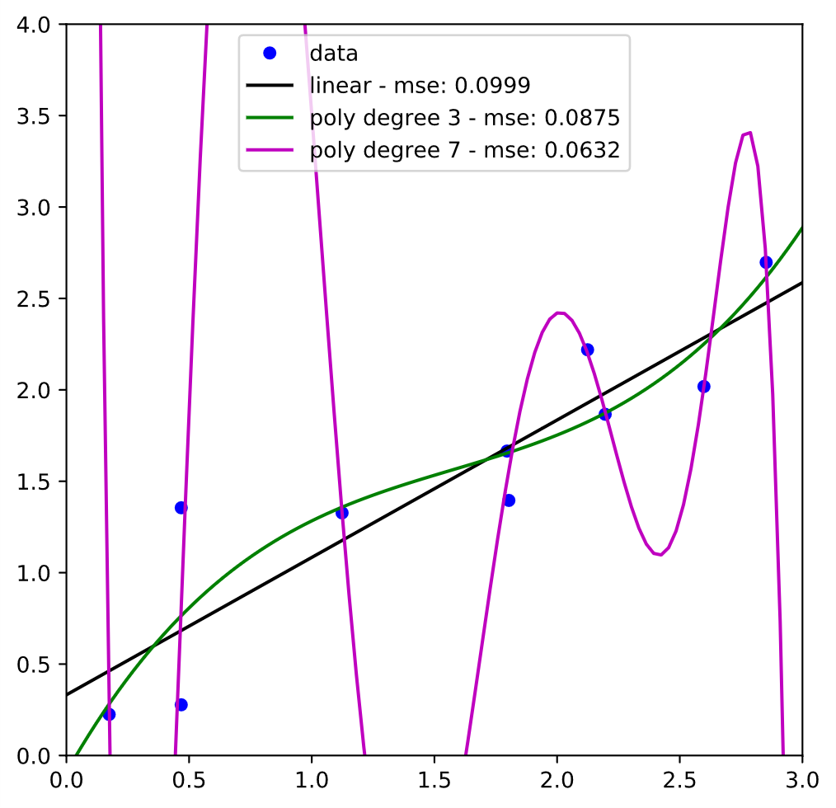
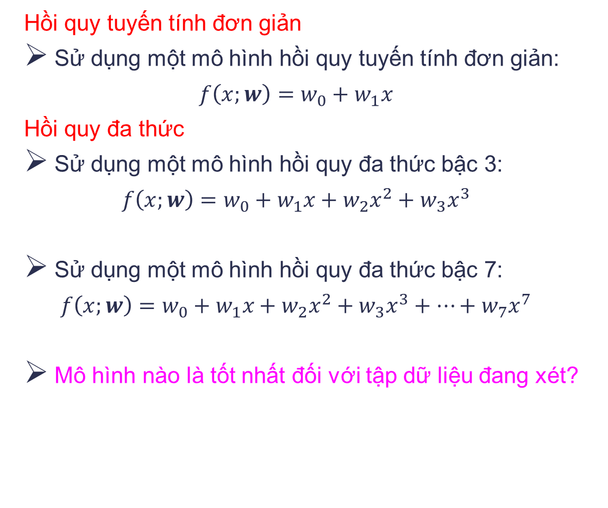
Hồi quy đa thức – Ví dụ
Hồi quy tuyến tính đơn giản
Sử dụng một mô hình hồi quy tuyến tính đơn giản:
$$f\left(x;w\right)=w_{0}+w_{1}x$$
Hồi quy đa thức
Sử dụng một mô hình hồi quy đa thức bậc 3:
$$f\left(x;w\right)=w_{0}+w_{1}x+w_{2}x^{2}+w_{3}x^{3}$$
Sử dụng một mô hình hồi quy đa thức bậc 7:
$$f\left(x;w\right)=w_{0}+w_{1}x+w_{2}x^{2}+w_{3}x^{3}+…+w_{7}x^{7}$$
Mô hình nào là tốt nhất đối với tập dữ liệu đang xét?
from sklearn.preprocessing import PolynomialFeatures
deg = 7
poly = PolynomialFeatures(degree=deg, include_bias=False)
X_poly = poly.fit_transform(X_train)
poly_reg = LinearRegression()
poly_reg.fit(X_poly,y_train)
from sklearn.preprocessing import PolynomialFeatures
deg = 3
poly = PolynomialFeatures(degree=deg, include_bias=False)
X_poly = poly.fit_transform(X_train)
poly_reg = LinearRegression()
poly_reg.fit(X_poly,y_train)
from sklearn.linear_model import LinearRegression
np.random.seed(42)
N = 10
X_train = 3.0*np.random.rand(N, 1)
y_train = 1.0 + 0.5*X_train + np.random.randn(N,1)/2.0
lin_reg = LinearRegression()
lin_reg.fit(X_train,y_train)

Slide 21
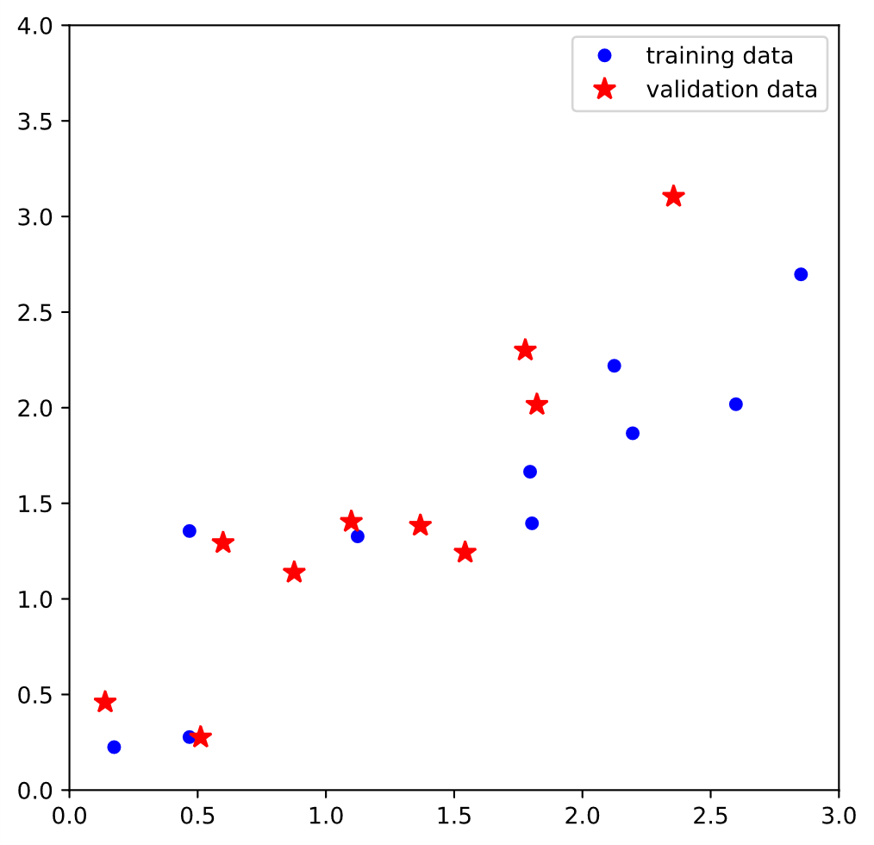
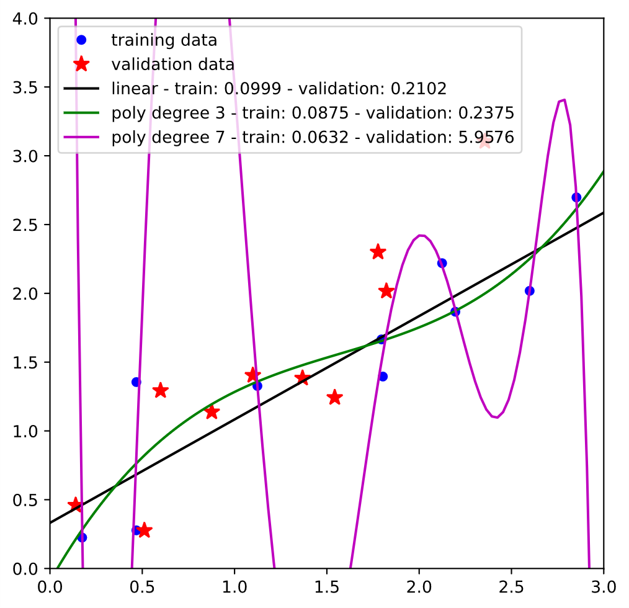
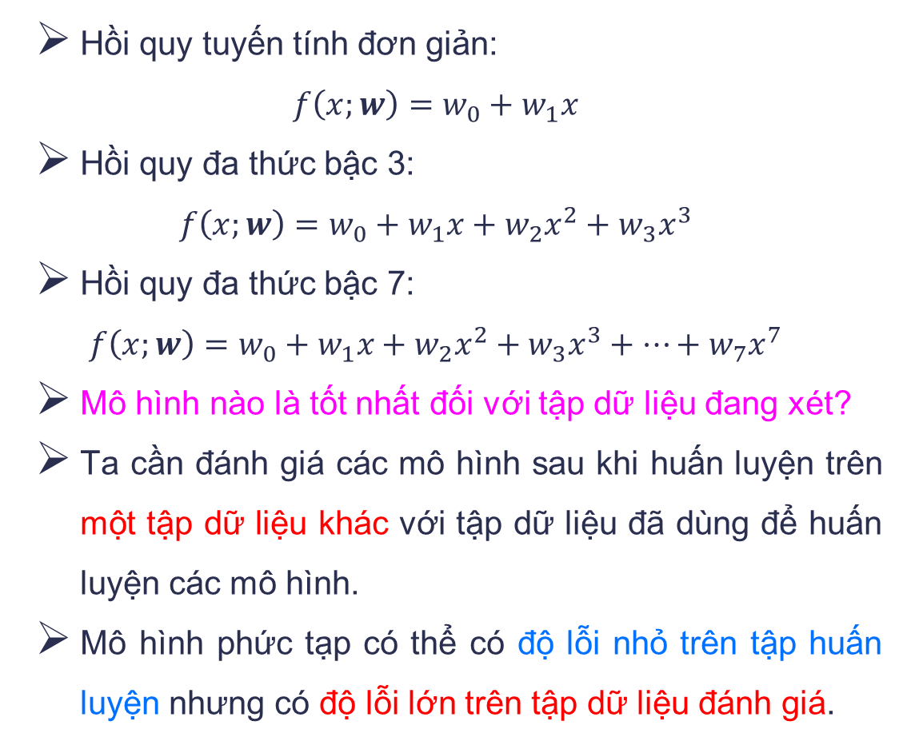
Hồi quy đa thức – Ví dụ
Hồi quy tuyến tính đơn giản:
$$f\left(x;w\right)=w_{0}+w_{1}x$$
Hồi quy đa thức bậc 3:
$$f\left(x;w\right)=w_{0}+w_{1}x+w_{2}x^{2}+w_{3}x^{3}$$
Hồi quy đa thức bậc 7:
$$f\left(x;w\right)=w_{0}+w_{1}x+w_{2}x^{2}+w_{3}x^{3}+…+w_{7}x^{7}$$
Mô hình nào là tốt nhất đối với tập dữ liệu đang xét?
Ta cần đánh giá các mô hình sau khi huấn luyện trên một tập dữ liệu khác với tập dữ liệu đã dùng để huấn luyện các mô hình.
Mô hình phức tạp có thể có độ lỗi nhỏ trên tập huấn luyện nhưng có độ lỗi lớn trên tập dữ liệu đánh giá.
N = 10
X_train = 3.0*np.random.rand(N, 1)
y_train = 1.0 + 0.5*X_train + np.random.randn(N,1)/2.0
N_test = 10
X_test = 3.0*np.random.rand(N_test, 1)
y_test = 1.0 + 0.5*X_test + np.random.randn(N_test,1)/2.0
from sklearn.preprocessing import PolynomialFeatures
deg = 7
poly = PolynomialFeatures(degree=deg, include_bias=False)
X_poly = poly.fit_transform(X_train)
poly_reg = LinearRegression()
poly_reg.fit(X_poly,y_train)

Slide 22
QUÁ KHỚP VÀ KỸ THUẬT ĐIỀU CHUẨN
OVERFITTING & REGULARIZATION

Slide 23
Hồi quy đa thức – Quá khớp
Mô hình nào là tốt nhất đối với tập dữ liệu đang xét?
Quá khớp (overfitting): hiện tượng mô hình dự đoán rất chính xác trên dữ liệu huấn luyện, nhưng lại không thể dự đoán tốt trên dữ liệu mới (không tổng quát hóa tốt).
---Simple Linear Regression---
[0.33181066] [[0.75155622]]
Training Loss: 0.09991531905633781
Validation Loss: 0.21020128681013045
---Polynomial Regression degree = 3---
[-0.0916451] [[ 2.35120734 -1.23811156 0.26177074]]
Training Loss: 0.08750190066671261
Validation Loss: 0.23747048298743456
---Polynomial Regression degree = 7---
[38.06987101] [[ -399.60873893 1364.69579488 -2093.21939536 1665.82047801
-716.24860925 158.03695712 -14.0390417 ]]
Training Loss: 0.06322418953671403
Validation Loss: 5.9575569104420065

Slide 24

Hiện tượng quá khớp (Overfitting)
Giả sử ta sử dụng các kỹ thuật chế tác đặc trưng (feature engineering) với các phép biến đổi $Φ$ cho mô hình hồi quy tuyến tính. Giả sử số điểm dữ liệu huấn luyện $N=10$.
Với tập dữ liệu trên, ta huấn luyện mô hình để tìm bộ giá trị trọng số $w$ sao cho mô hình dự đoán chính xác nhất có thể: $y≈Φw$.
Nếu ta sử dụng $Φ$ với 2 đặc trưng thì ta có:$\overset{10×1}{\overbrace{y}}≈\overset{10×2}{\overbrace{Φ}}\overset{2×1}{\overbrace{w}}$.
Nếu ta sử dụng $Φ$ với 10 đặc trưng thì ta có:$\overset{10×1}{\overbrace{y}}≈\overset{10×10}{\overbrace{Φ}}\overset{10×1}{\overbrace{w}}$.
Ta có thể giải chính xác giá trị tối ưu của $w$ nếu $Φ$ khả nghịch: $w=Φ^{−1}y$.
Giá trị của hàm mất mát trên tập dữ liệu huấn luyện là bao nhiêu?
Mô hình này liệu có hoạt động tốt khi dự đoán trên các mẫu dữ liệu mới không nằm trong số $N$ điểm dữ liệu huấn luyện?

Slide 25
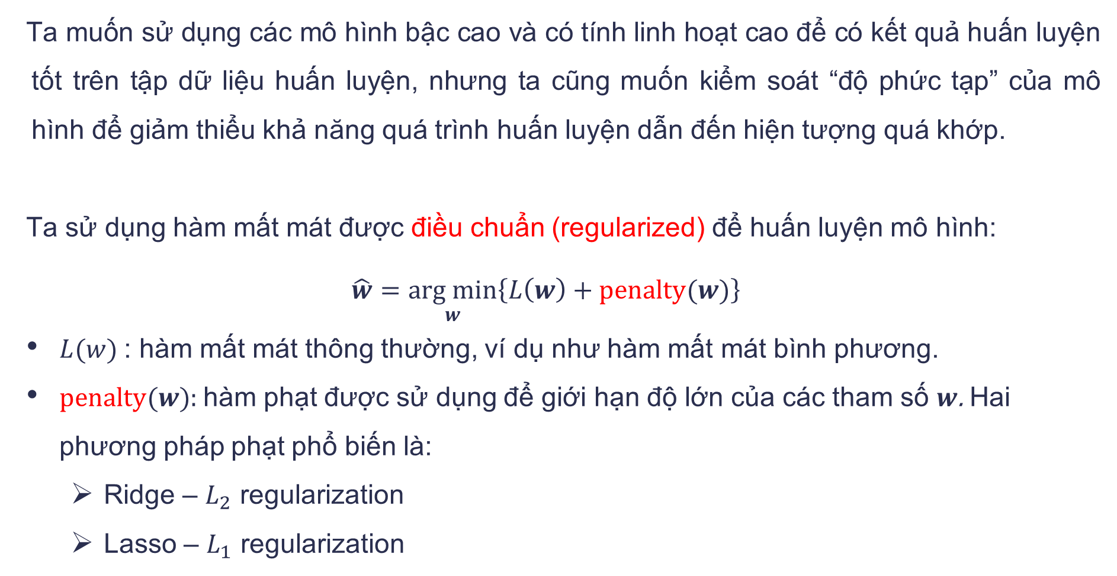
Điều chuẩn (Regularization)
Ta muốn sử dụng các mô hình bậc cao và có tính linh hoạt cao để có kết quả huấn luyện tốt trên tập dữ liệu huấn luyện, nhưng ta cũng muốn kiểm soát “độ phức tạp” của mô hình để giảm thiểu khả năng quá trình huấn luyện dẫn đến hiện tượng quá khớp.
Ta sử dụng hàm mất mát được điều chuẩn (regularized) để huấn luyện mô hình:
$$\hat{w}=\underset{w}{arg min}\left\{L\left(w\right)+penalty(w)\right\}$$
$L(w)$: hàm mất mát thông thường, ví dụ như hàm mất mát bình phương.
$penalty(w)$: hàm phạt được sử dụng để giới hạn độ lớn của các tham số $w$. Hai phương pháp phạt phổ biến là:
Ridge – $L_{2}$ regularization
Lasso – $L_{1}$ regularization

Slide 26
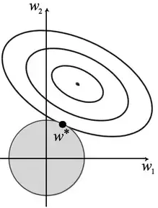
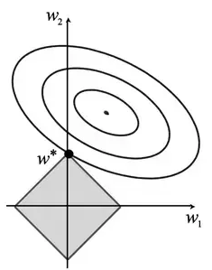
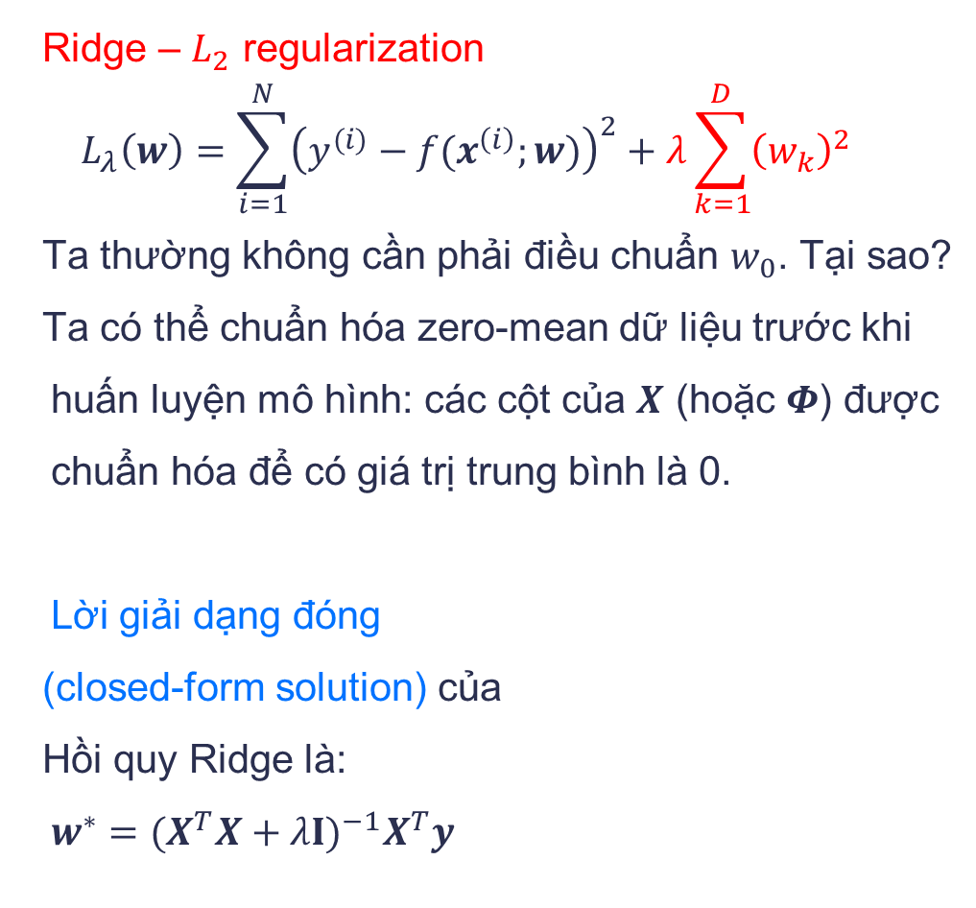
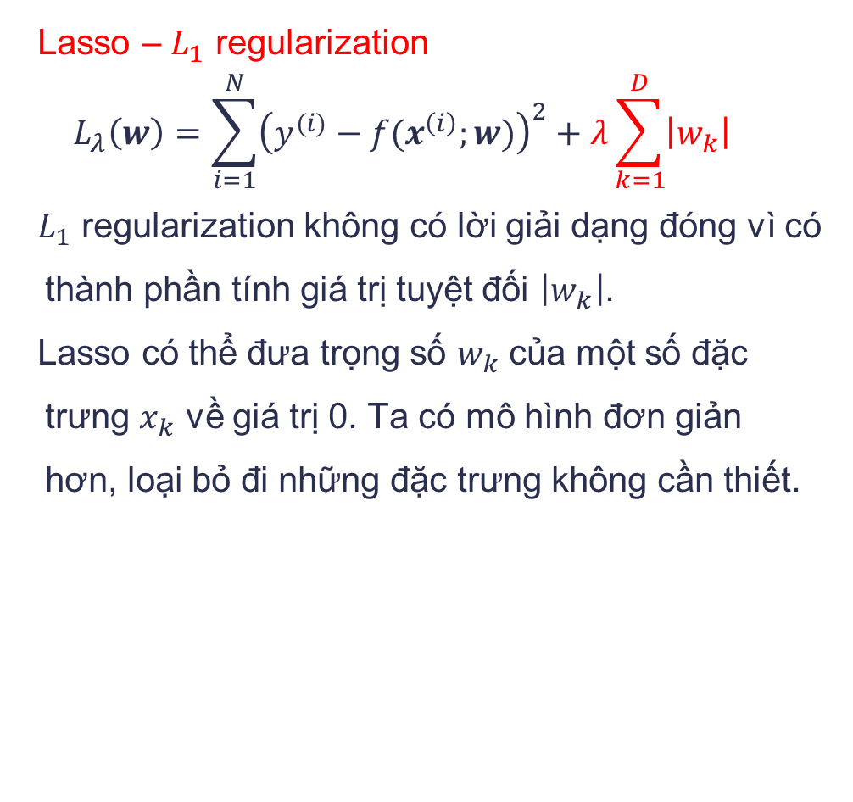
Điều chuẩn (Regularization)
Ridge – $L_{2}$ regularization
$$L_{λ}\left(w\right)=\sum_{i=1}^{N}{{\left(y^{(i)}−f(x^{\left(i\right)};w)\right)}^{2}}+λ\sum_{k=1}^{D}{{\left(w_{k}\right)}^{2}}$$
Ta thường không cần phải điều chuẩn $w_{0}$. Tại sao?
Ta có thể chuẩn hóa zero-mean dữ liệu trước khi huấn luyện mô hình: các cột của $X$ (hoặc $Φ$) được chuẩn hóa để có giá trị trung bình là 0.
Lời giải dạng đóng
(closed-form solution) của
Hồi quy Ridge là:
$$w^{∗}={(X^{T}X+λI)}^{−1}X^{T}y$$
Lasso – $L_{1}$ regularization
$$L_{λ}\left(w\right)=\sum_{i=1}^{N}{{\left(y^{(i)}−f(x^{\left(i\right)};w)\right)}^{2}}+λ\sum_{k=1}^{D}{\left|w_{k}\right|}$$
$L_{1}$ regularization không có lời giải dạng đóng vì có thành phần tính giá trị tuyệt đối $\left|w_{k}\right|$.
Lasso có thể đưa trọng số $w_{k}$ của một số đặc trưng $x_{k}$ về giá trị 0. Ta có mô hình đơn giản hơn, loại bỏ đi những đặc trưng không cần thiết.

Slide 27
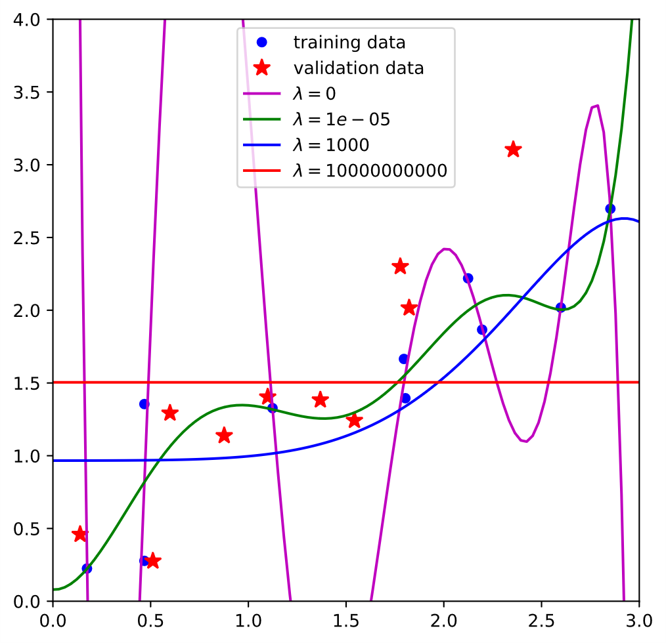
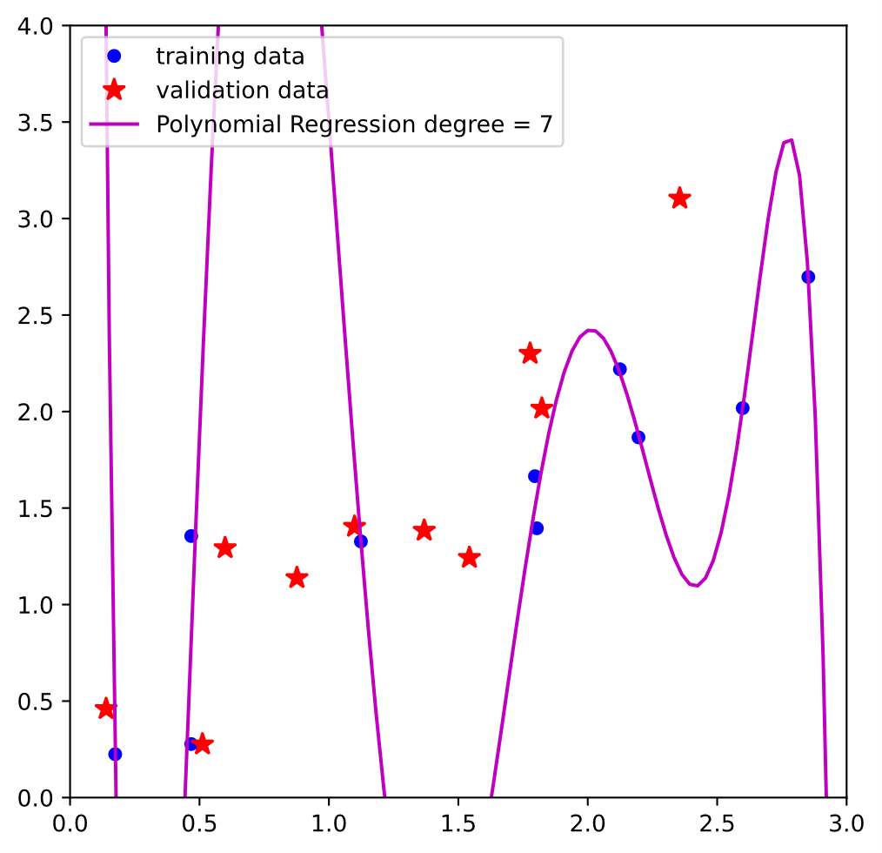

Hồi quy đa thức – Quá khớp
---Polynomial Regression degree = 7---
[38.06987101] [[ -399.60873893 1364.69579488 -2093.21939536 1665.82047801
-716.24860925 158.03695712 -14.0390417 ]]
Training Loss: 0.06322418953671403
Validation Loss: 5.9575569104420065
--- lambda = 0 ---
[38.06839355] [ -399.5931998 1364.64294788 -2093.13814505 1665.75551427
-716.22051288 158.03071754 -14.03848365]
--- lambda = 1e-05 ---
[0.07987999] [-0.09370931 6.14945012 -4.77478402 -3.78021829 5.75140457 -2.28394658
0.29814782]
--- lambda = 1000 ---
[0.96643294] [ 0.00141423 0.00266913 0.00442294 0.00683627 0.00931761 0.00896911
-0.00359498]
--- lambda = 10000000000 ---
[1.50446301] [6.07278017e-10 1.77351966e-09 4.72471362e-09 1.25448975e-08
3.35844395e-08 9.07463757e-08 2.47260904e-07]
from sklearn.preprocessing import PolynomialFeatures
deg = 7
poly = PolynomialFeatures(degree=deg, include_bias=False)
X_poly = poly.fit_transform(X_train)
poly_reg = LinearRegression()
poly_reg.fit(X_poly,y_train)
from sklearn.linear_model import Ridge
deg = 7
poly = PolynomialFeatures(degree=deg, include_bias=False)
X_poly = poly.fit_transform(X_train)
lambd = 10**-5
ridge_reg = Ridge(alpha=lambd)
ridge_reg.fit(X_poly, y_train)
Giá trị phù hợp cho siêu tham số (hyperparameter) $λ=?$

